Slide 1
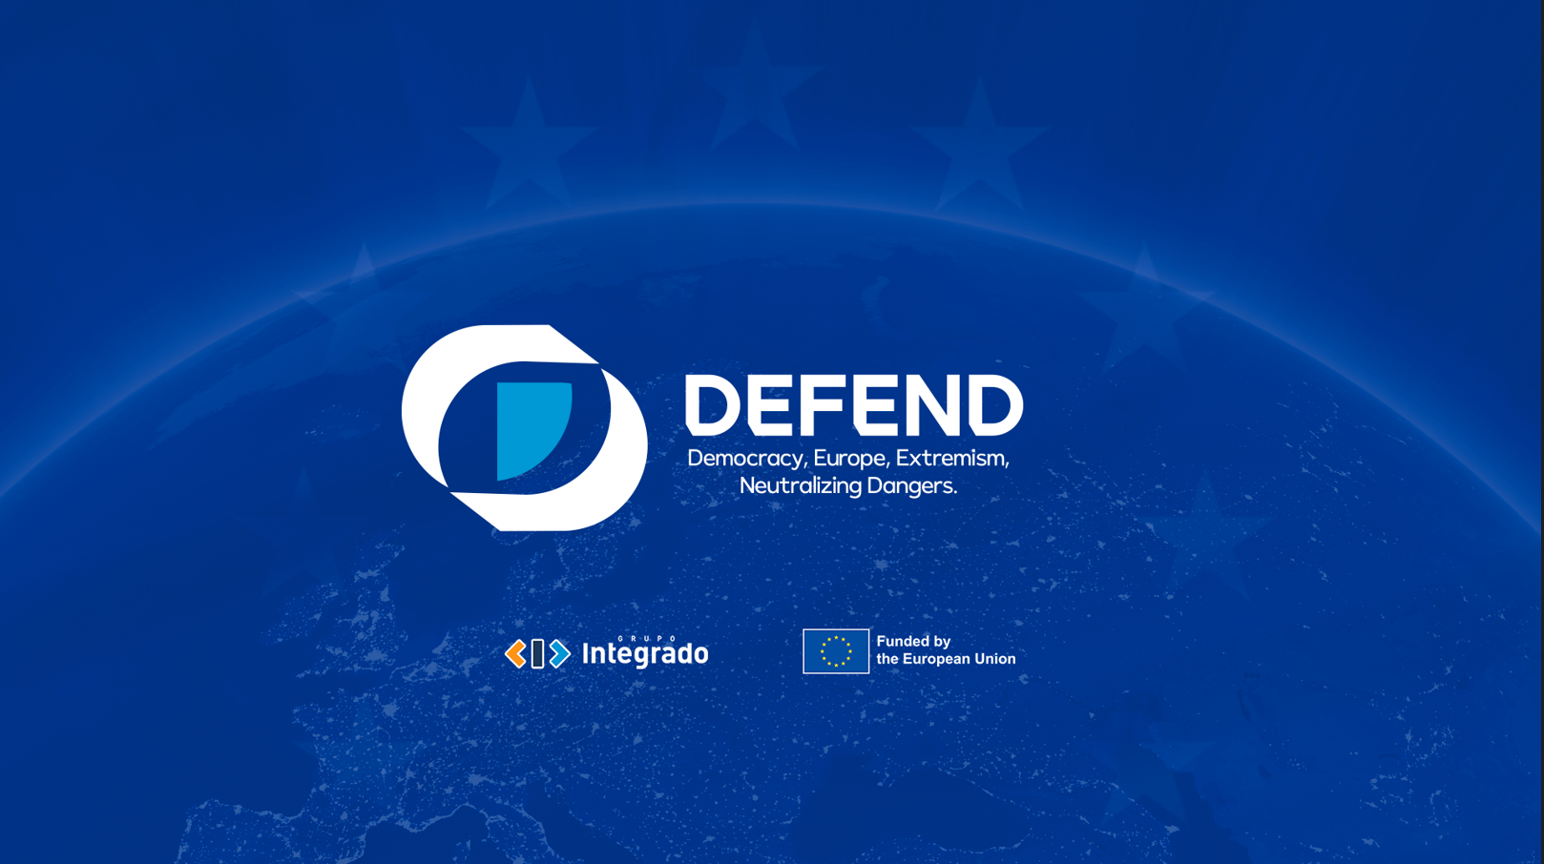

Slide 2

Módulo
A mídia como ferramenta de combate às narrativas de extremismos e à desinformação: uma abordagem comparativa (Europa e América Latina)
Prof. Fabricio Pelloso Piurcosky
Prof. Rodrigo Franklin Frogeri

Slide 3
Visão do módulo
Este percurso examina os fatores culturais e sociais que impulsionam o populismo de extremistas, com foco no papel da mídia e das ferramentas educacionais no enfrentamento de narrativas extremistas.

Slide 4

Desordem Informacional

Slide 5
Desordem Informacional
Natalie Nougayrède do The Guardian,
“O uso da propaganda é antigo, mas nunca tivemos tecnologias tão efetivas para dissemina-las.”

Slide 6
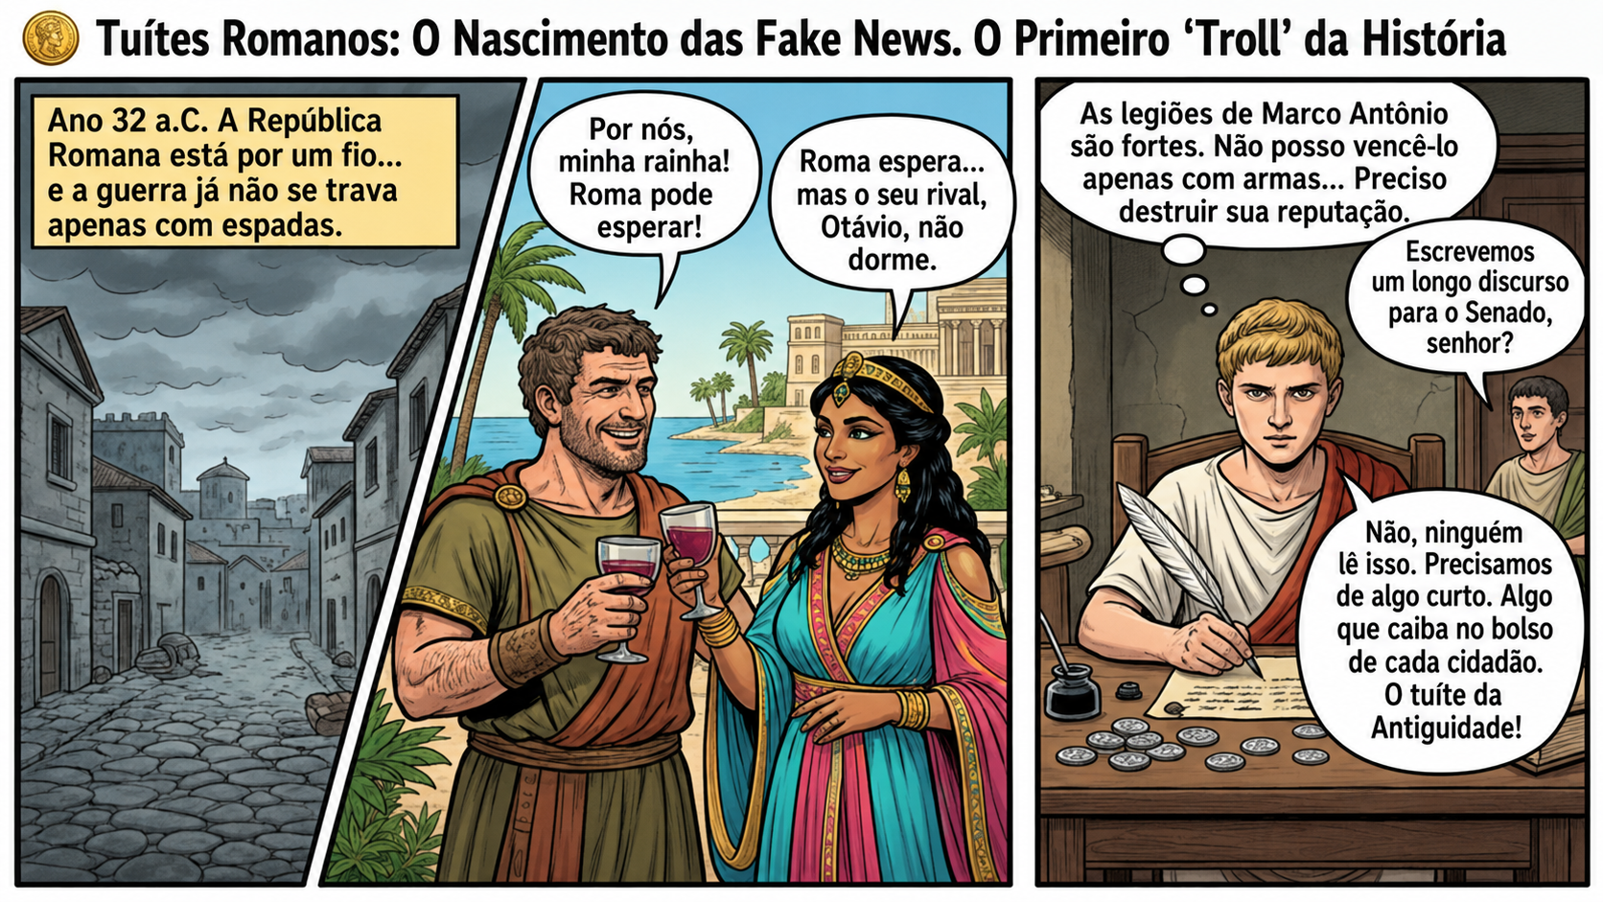
Desordem Informacional

Slide 7
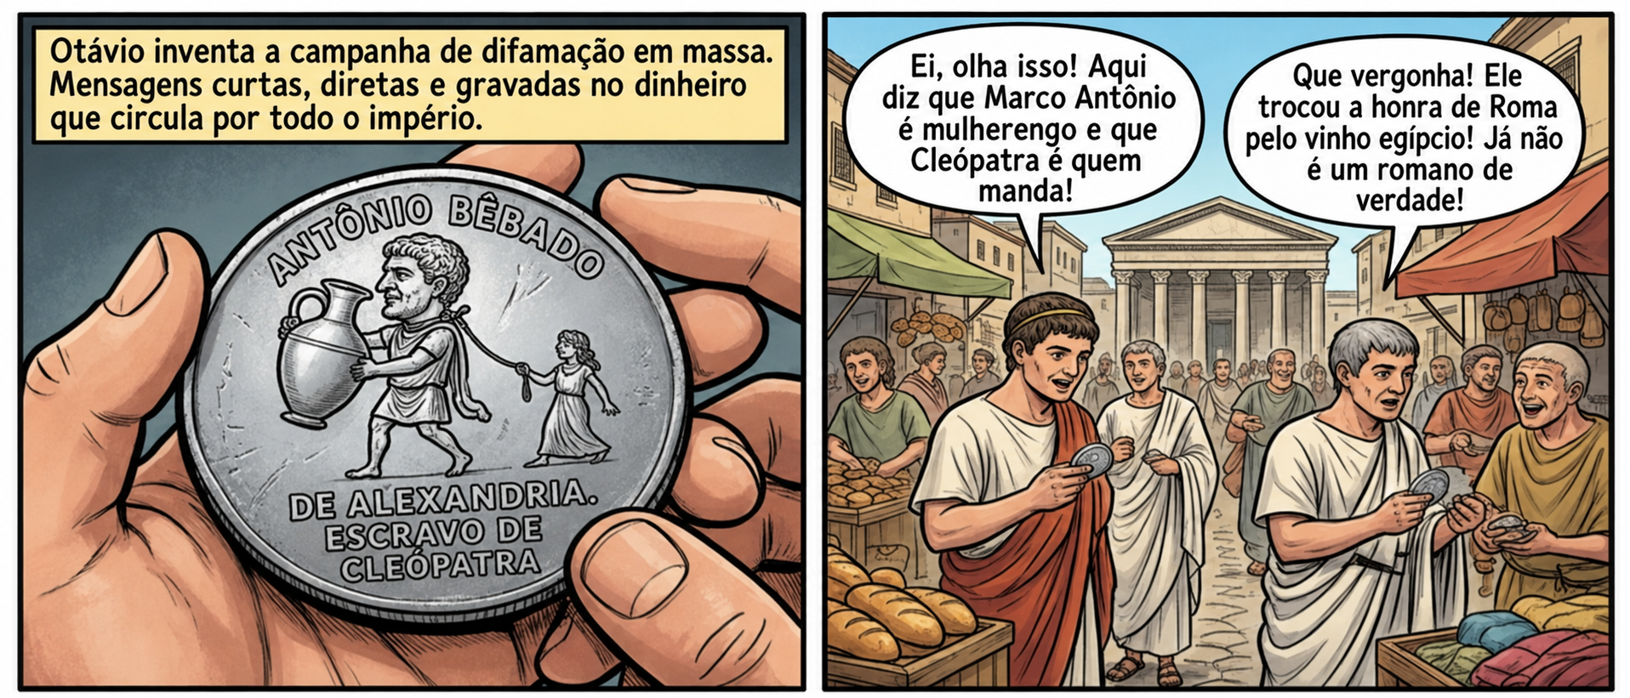
Desordem Informacional

Slide 8
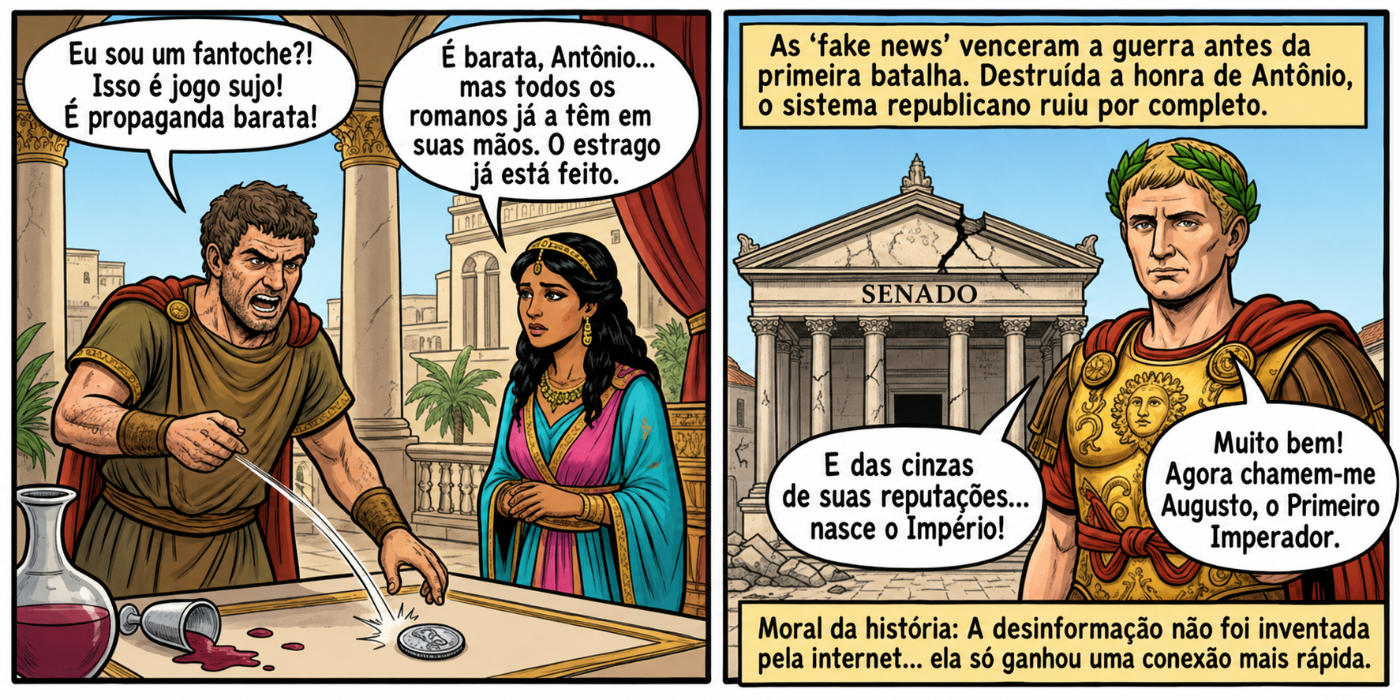
Desordem Informacional

Slide 9
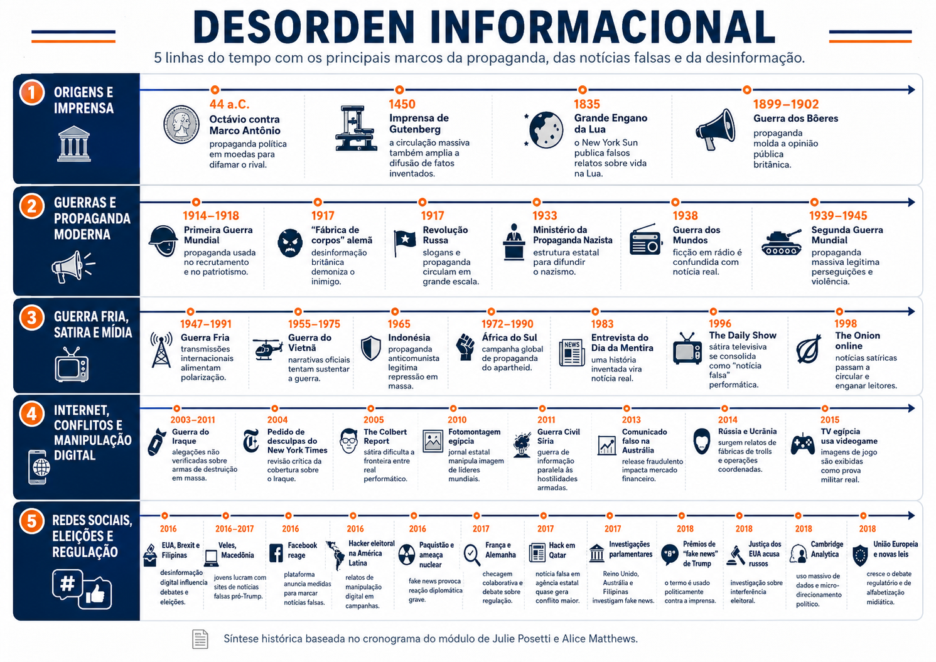
Desordem Informacional

Slide 10
Desordem Informacional

Slide 11
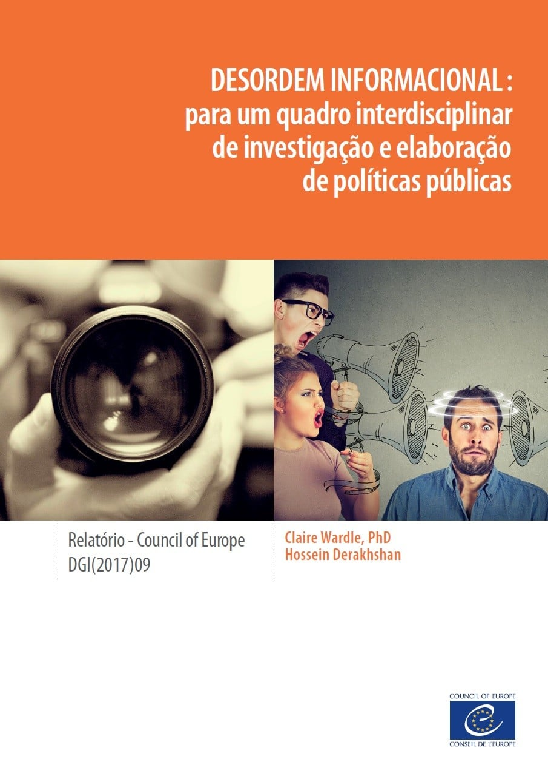
Desordem Informacional
“Nós evitamos usar o termo ‘fake news’ por duas razões.
Em primeiro lugar, infelizmente ele é inadequado para descrever o complexo fenômeno da contaminação da informação. O termo também começou a ser adotado por políticos de todo o mundo para descrever as organizações de notícias cuja cobertura consideram desagradável.
Dessa forma, está se tornando o mecanismo pelo qual os poderosos podem atacar, restringir, minar e burlar a imprensa livre.“

Slide 12
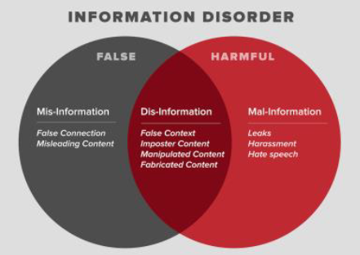
Desordem Informacional
Notes:
Os autores distinguem entre misinformation (informação errônea), disinformation (propaganda) e malinformation (desinformação): — A misinformation, ou informação errônea, ocorre quando se compartilha informação falsa, mas sem a intenção de causar dano. — A disinformation, ou propaganda, ocorre quando se compartilha informação que é falsa e criada deliberadamente para prejudicar uma pessoa, um grupo social, uma organização ou um país. — A malinformation, entendida como uma das variantes da desinformação, ocorre quando se compartilha informação que se baseia parcialmente na realidade, utilizada para causar dano a uma pessoa, organização ou país (discurso de ódio ou vazamentos).
Traduzido com a versão gratuita do tradutor - DeepL.com

Slide 13
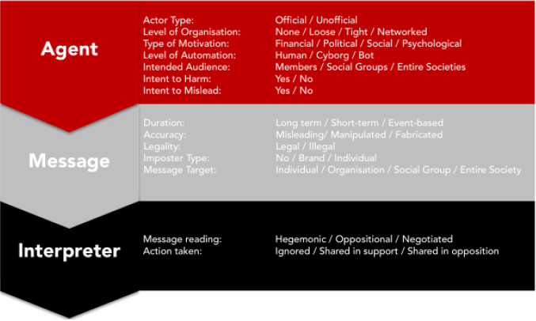
Desordem Informacional
Notes:
A imagem image_7b89c3.jpg apresenta uma matriz conceitual detalhada para decompor e analisar a desordem da informação (fenômenos como a desinformação e as notícias falsas).O modelo propõe que, para entender como funciona a manipulação midiática, não basta examinar o texto falso; é preciso analisar separadamente três elementos fundamentais: o Agente, a Mensagem e o Intérprete.A seguir, detalha-se a explicação de cada seção:1. Agent (O Agente)Esta seção, em vermelho, concentra-se em quem está por trás da criação ou divulgação da informação e quais são suas características:Tipo de ator (Actor Type): Define se é uma fonte oficial (um governo, uma instituição) ou não oficial (um cidadão anônimo, um grupo ativista).Nível de organização (Level of Organisation): Avalia a estrutura do agente. Pode ser Nenhuma (um indivíduo isolado), Frouxa (um grupo desorganizado), Rígida (uma campanha coordenada) ou em rede (vários nós conectados).Tipo de motivação (Type of Motivation): O motivo do ataque. Pode ser por razões financeiras (ganhar dinheiro com cliques), políticas (ganhar uma eleição), sociais (causar caos ou ganhar status) ou psicológicas (satisfação pessoal).Nível de automação (Level of Automation): Como é distribuído. Pode ser puramente humano, por meio de um ciborgue (contas reais que utilizam ferramentas automatizadas) ou por um bot (redes de software totalmente automatizadas). Público-alvo (Intended Audience): A quem se destina; se visa impactar membros específicos, determinados grupos sociais ou sociedades inteiras.Intenção de causar dano/enganar (Intent to Harm / Mislead): Duas perguntas binárias essenciais (Sim/Não) para determinar se há malícia explícita e intenção de fraude por trás da ação.2. Mensagem (The Message)A seção cinza concentra-se nas propriedades do conteúdo ou do produto informativo em si:Duração (Duration): Se a campanha é de longo prazo (ideológica), de curto prazo ou se é baseada em um evento específico (como eleições ou um desastre natural).Precisão (Accuracy): O nível de falsidade da mensagem. Pode ser Enganosa (meia-verdade), Manipulada (dados reais alterados) ou Fabricada (100% inventada).Legalidade (Legality): Determina se o conteúdo da mensagem viola a lei (Legal / Ilegal), como nos casos de difamação ou discurso de ódio protegido/proibido.Tipo de impostor (Imposter Type): Se a mensagem usurpa a identidade de alguém. Pode ser Nenhum, usurpar uma Marca/Mídia (falsificar o logotipo de um jornal) ou um Indivíduo (criar um perfil falso de um político).Alvo da mensagem (Message Target): A quem se dirige o ataque direto: um indivíduo, uma organização, um grupo social ou uma sociedade inteira. 3. Interpreter (O Intérprete)A seção em preto analisa a fase final: como o público que recebe a mensagem reage:Leitura da mensagem (Message reading): A postura adotada pelo receptor. Pode ser Hegemônica (o usuário acredita totalmente na mensagem), Opositiva (o usuário percebe o engano e rejeita a mensagem) ou Negociada (o usuário aceita partes da mensagem, mas questiona outras).Ação realizada (Action taken): O que o usuário faz após a leitura. Pode ser Ignorado (a mensagem morre ali), Compartilhado em sinal de apoio (o que ajuda a viralizar a desinformação) ou Compartilhado em sinal de oposição (o usuário compartilha para criticá-la, denunciá-la ou zombar dela).

Slide 14
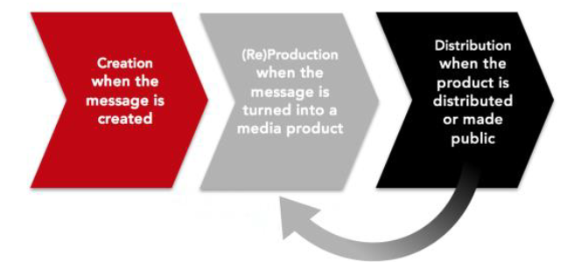
Desordem Informacional
Notes:
O modelo se divide em três fases consecutivas representadas por setas, conectadas por um elemento dinâmico de retroalimentação:1. Criação (Creation) — Bloco VermelhoDefinição: O momento em que a mensagem é criada.Explicação: É o ponto de origem. Aqui nasce a ideia, o boato, a informação ou a narrativa. É a fase puramente conceitual ou estratégica em que o “agente” decide o que quer dizer e com que intenção.2. (Re)Produção ((Re)Production) — Bloco CinzaDefinição: Quando a mensagem se transforma em um produto midiático.Explicação: Nesta etapa, a ideia abstrata se materializa em um formato físico ou digital. A mensagem se transforma em um “objeto” de consumo: uma matéria de jornal, um meme, um vídeo do TikTok, um tuíte ou, como no exemplo histórico, a gravura de uma moeda.3. Distribuição (Distribution) — Bloco PretoDefinição: Quando o produto é distribuído ou divulgado ao público.Explicação: É a fase de difusão. O produto já finalizado é lançado ao mundo por meio de canais de comunicação (redes sociais, meios de comunicação, aplicativos de mensagens) para que chegue ao público em geral ou aos intérpretes.
A Seta Curva: O Ciclo da ViralidadeO elemento mais interessante do gráfico é a seta que retorna da Distribuição para a (Re)Produção.Essa seta explica como funciona a desinformação moderna: assim que uma mensagem é divulgada e distribuída, o próprio público ou outros atores a pegam, modificam, reempacotam e a reproduzem. Isso gera um ciclo infinito em que a mensagem original sofre mutações, se amplifica e se replica constantemente, tornando-a muito mais difícil de conter.

Slide 15
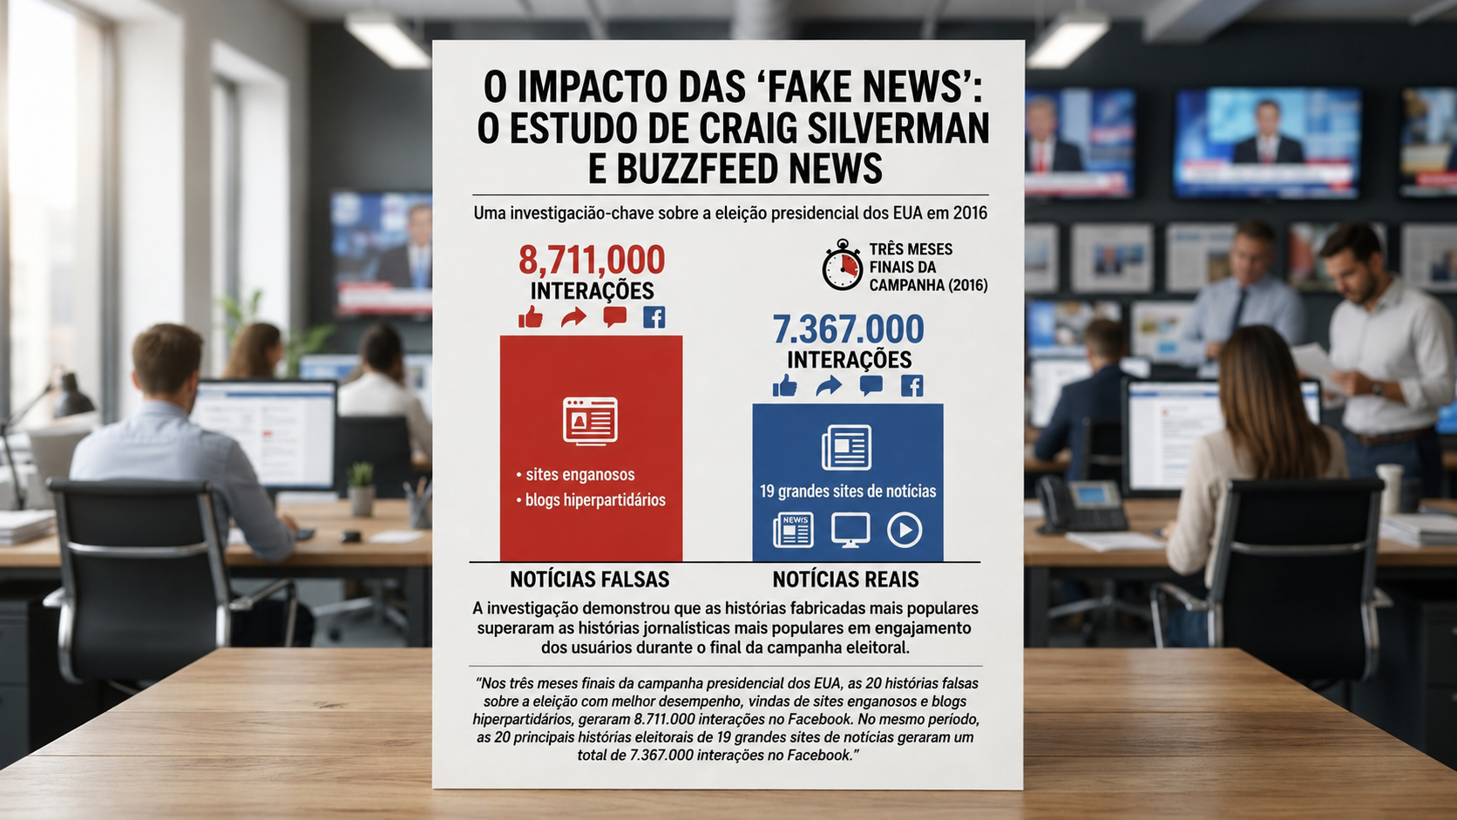
Desordem Informacional

Slide 16
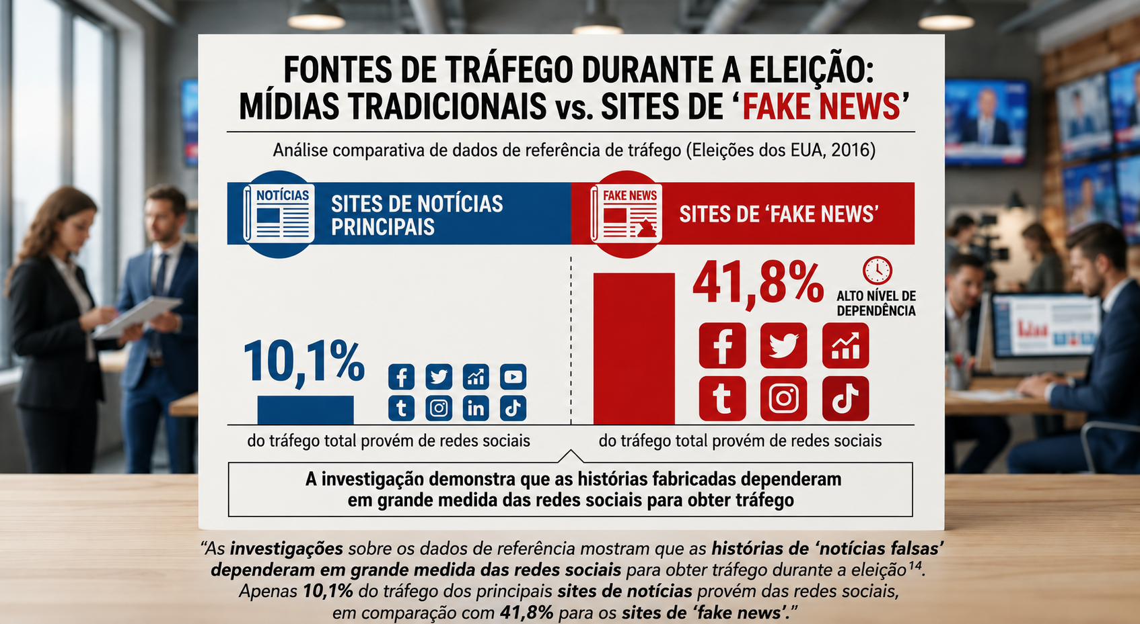
Desordem Informacional

Slide 17
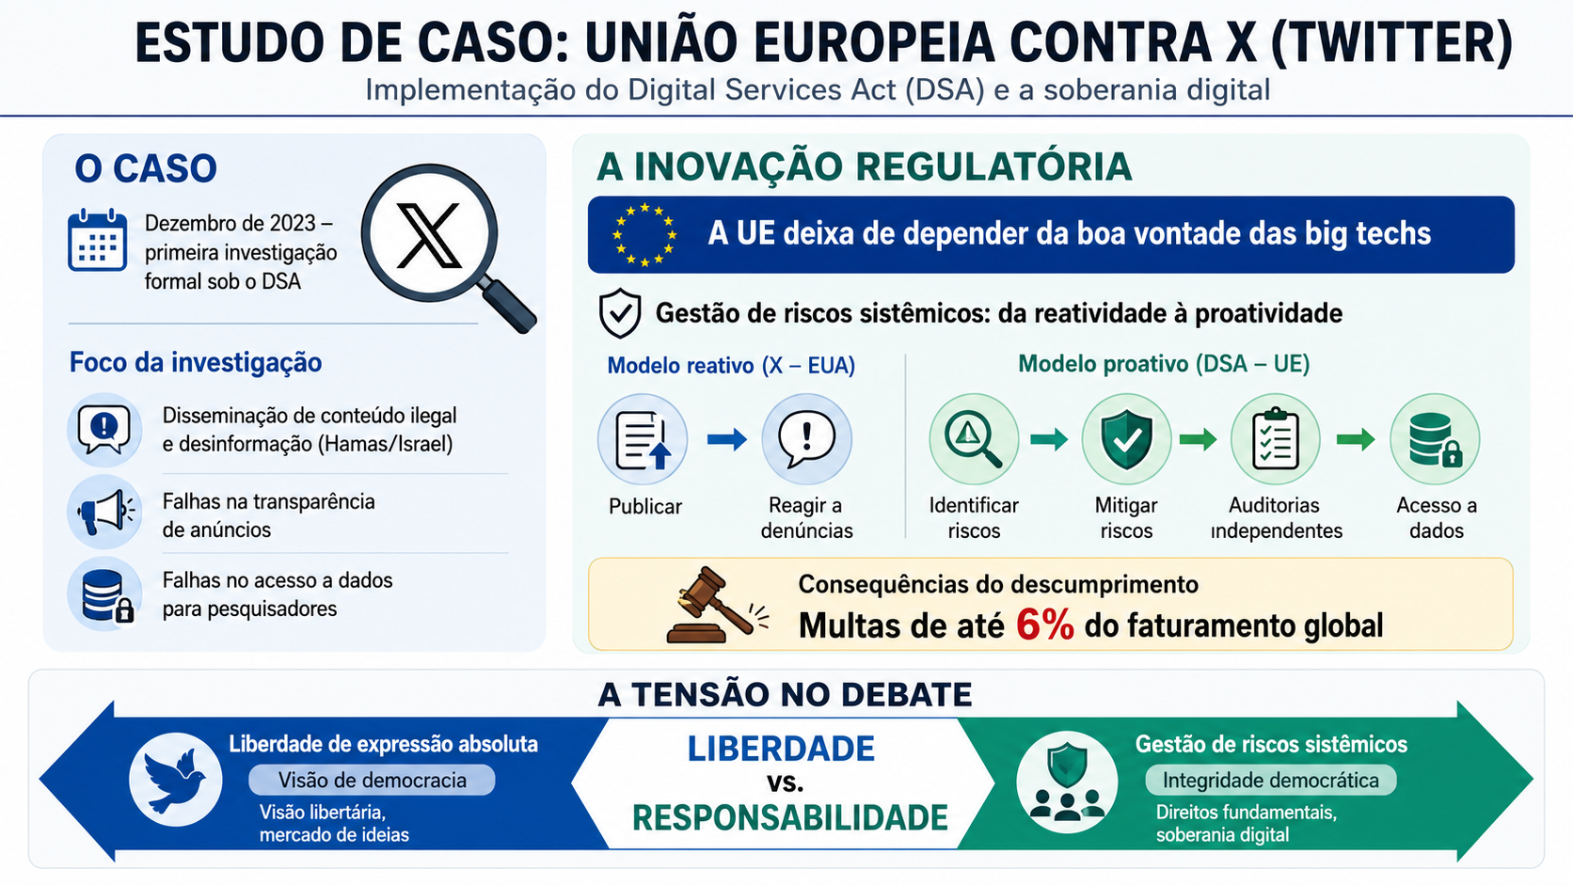
Desordem Informacional

Slide 18
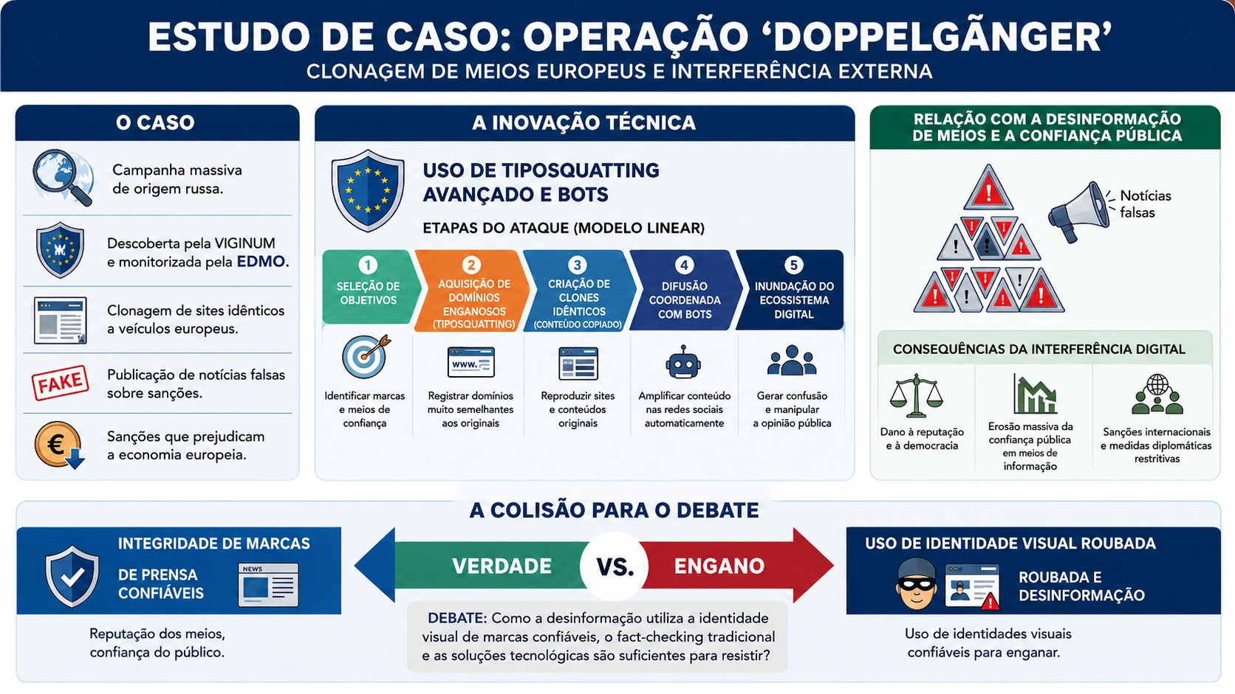
Desordem Informacional

Slide 19
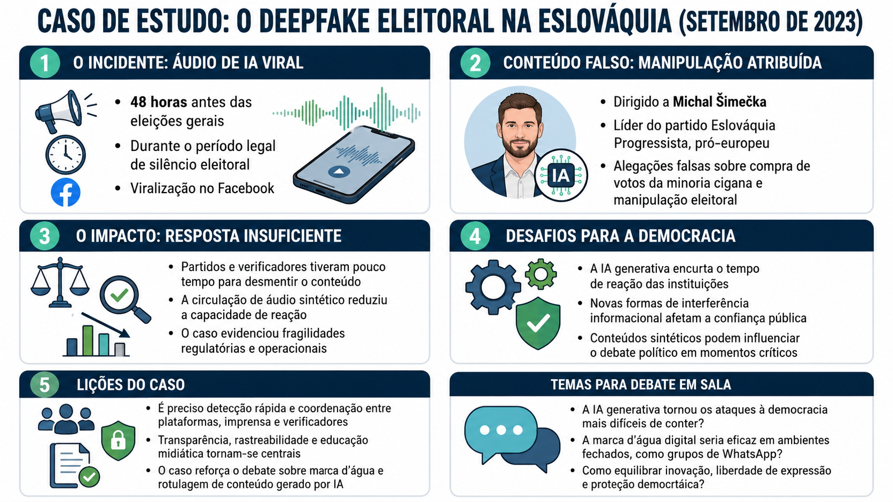
Desordem Informacional

Slide 20
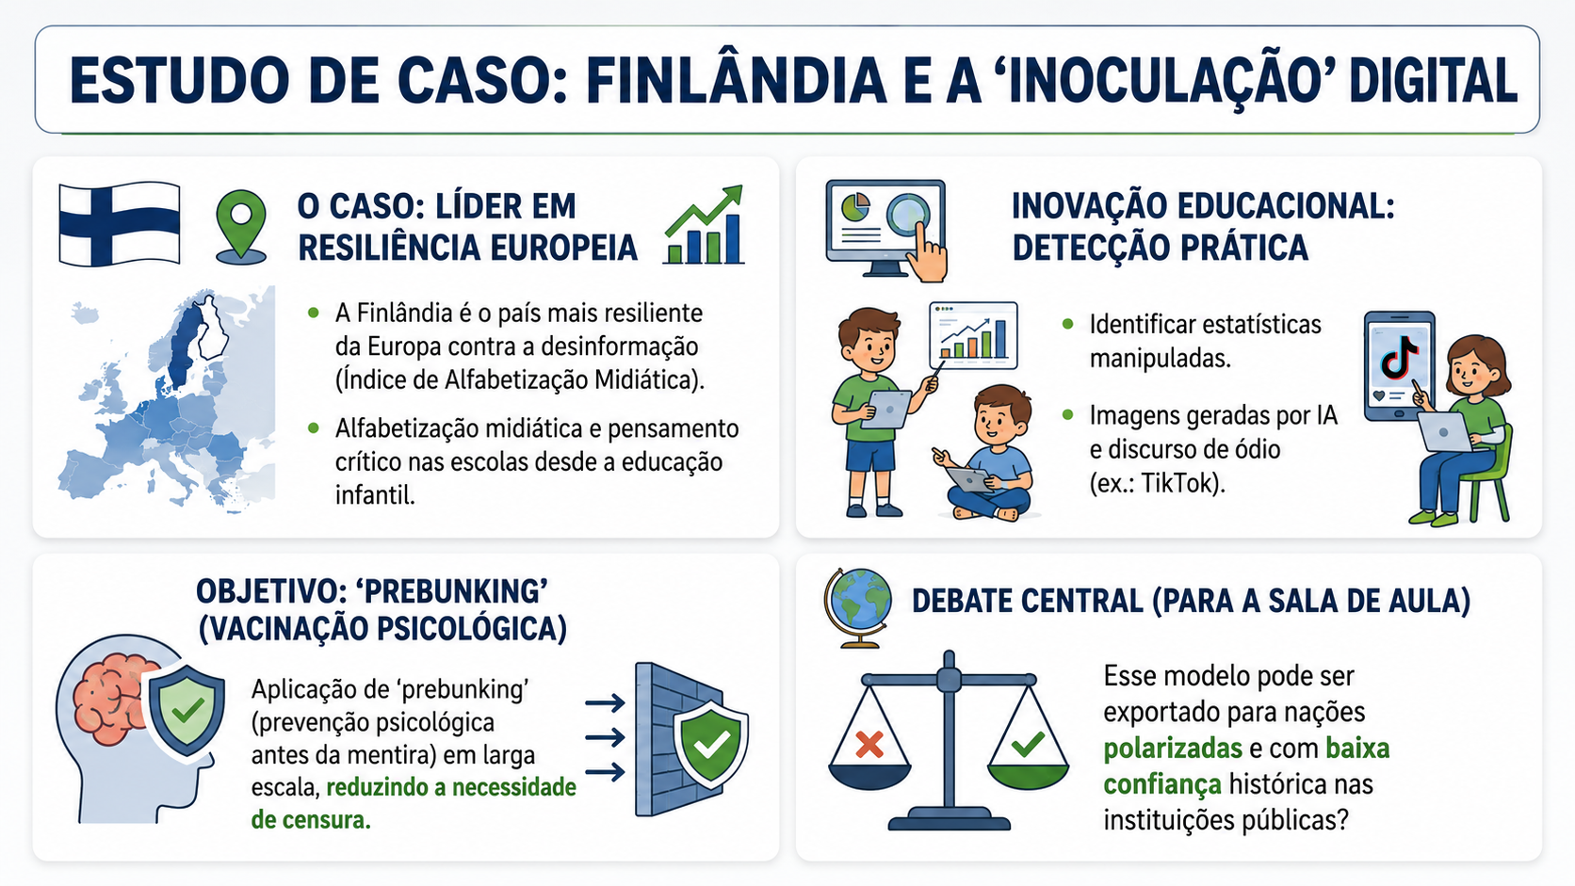
Desordem Informacional

Slide 21
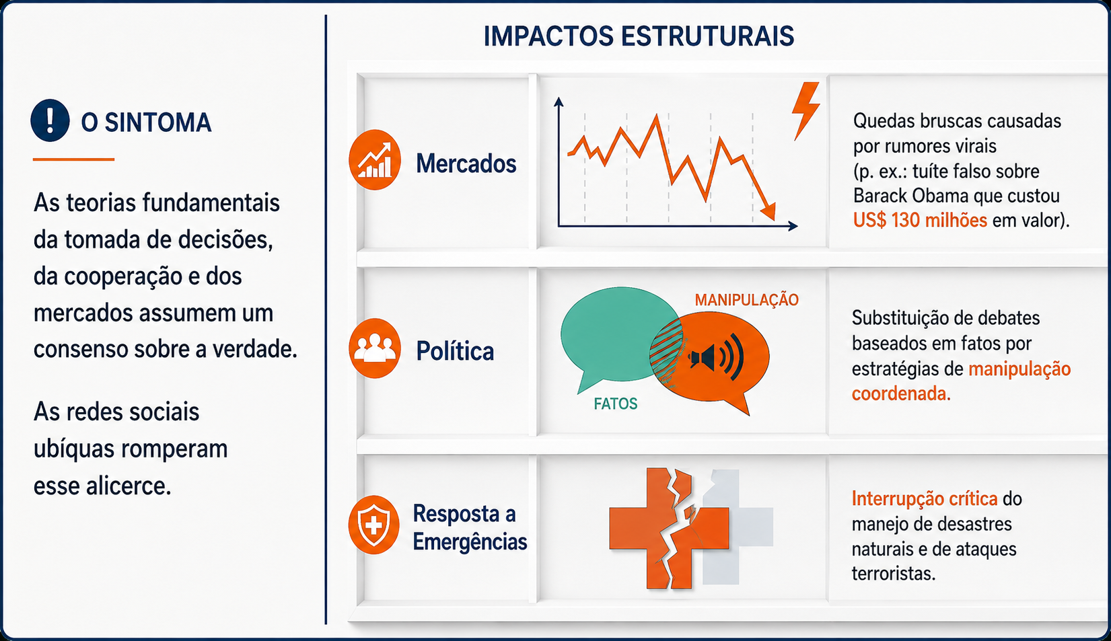
Ciência de notícias falsas

Slide 22
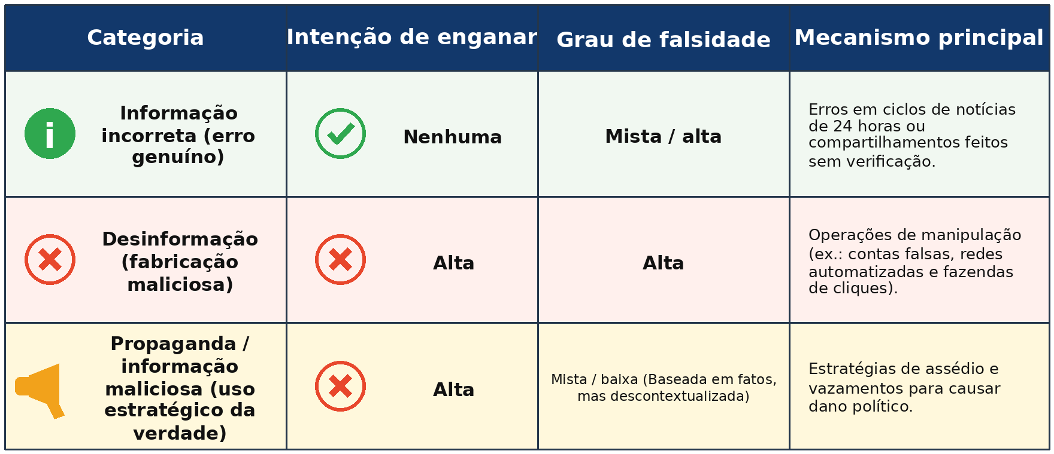
Desordem Informacional

Slide 23
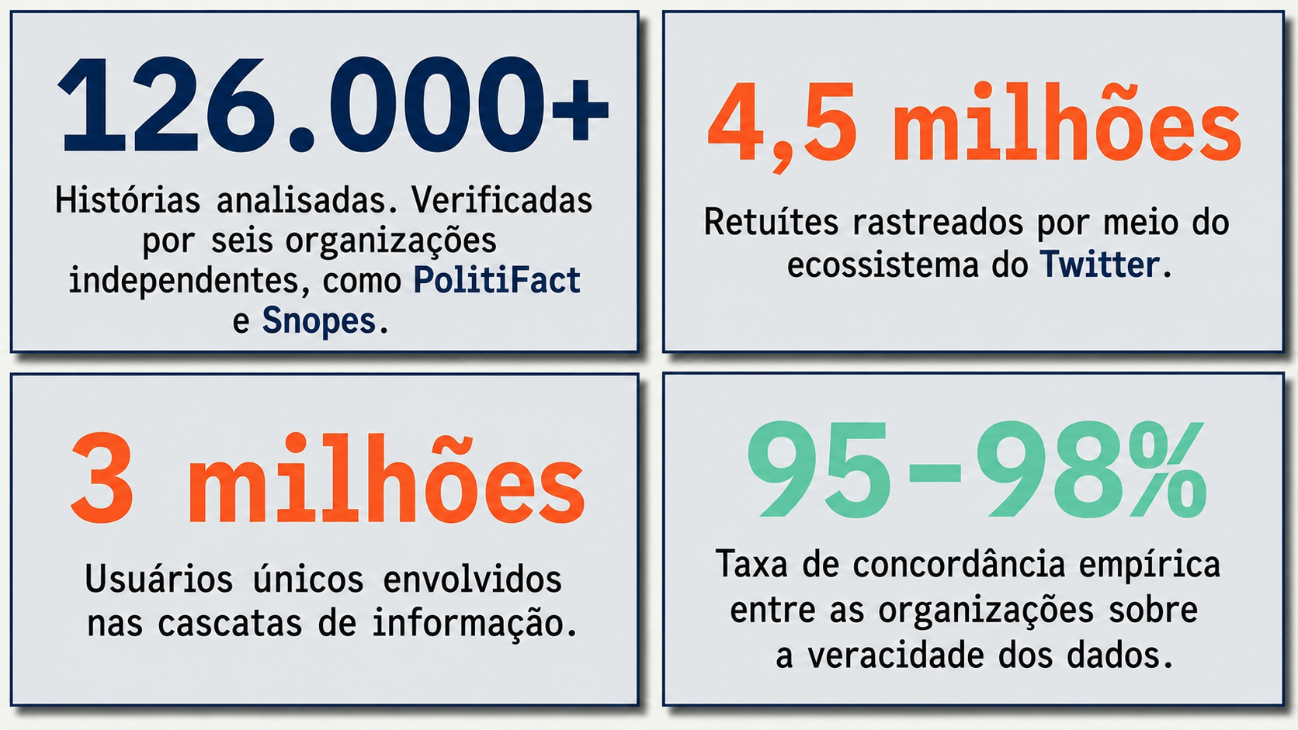
Desordem Informacional
Vosoughi, S., Roy, D., & Aral, S. (2018). The spread of true and false news online. Science, 359(6380), 1146-1151.
https://doi.org/10.1126/science.aap9559

Slide 24
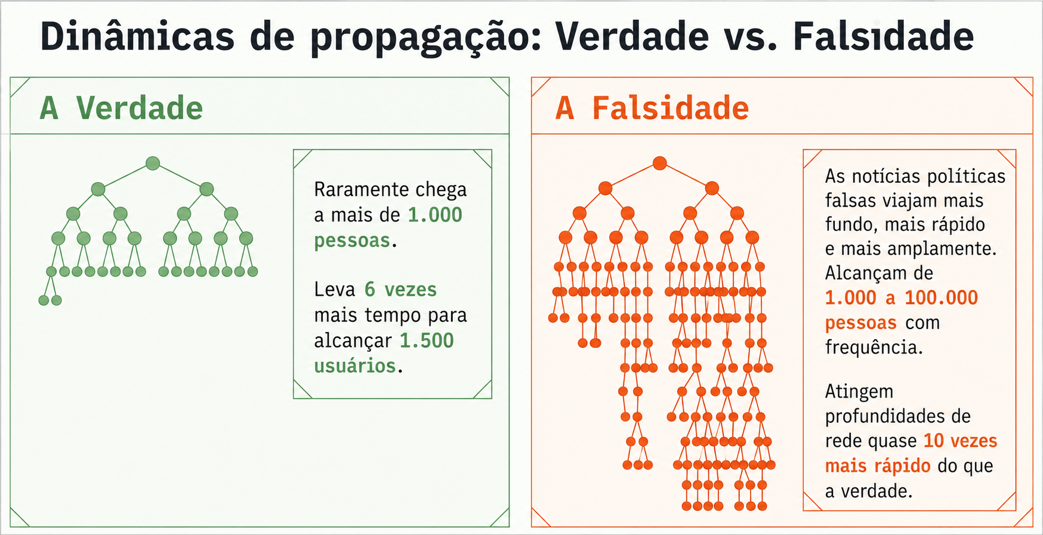
Desordem Informacional
Vosoughi, S., Roy, D., & Aral, S. (2018). The spread of true and false news online. Science, 359(6380), 1146-1151. https://doi.org/10.1126/science.aap9559

Slide 25
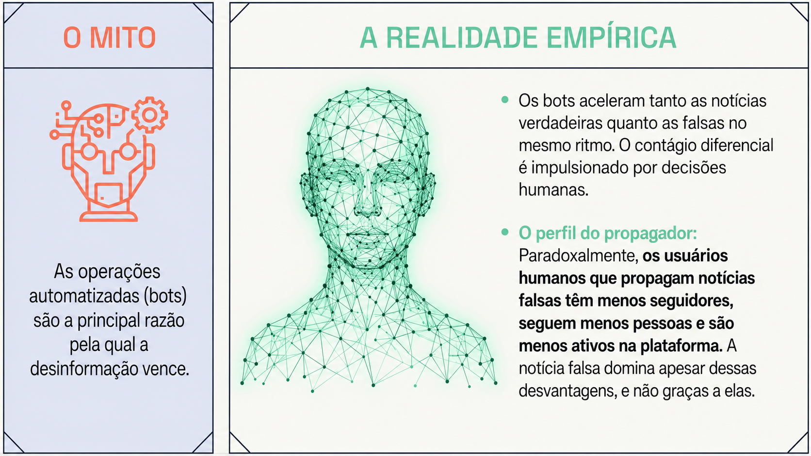
Ação Humana vs. Bots: Os pesquisadores utilizaram um algoritmo sofisticado para identificar e remover todos os bots de sua análise. Ao comparar a disseminação com e sem o tráfego dos bots, descobriram que os robôs aceleram a propagação tanto de notícias verdadeiras quanto de falsas exatamente na mesma proporção
Vosoughi, S., Roy, D., & Aral, S. (2018). The spread of true and false news online. Science, 359(6380), 1146-1151. https://doi.org/10.1126/science.aap9559

Slide 26
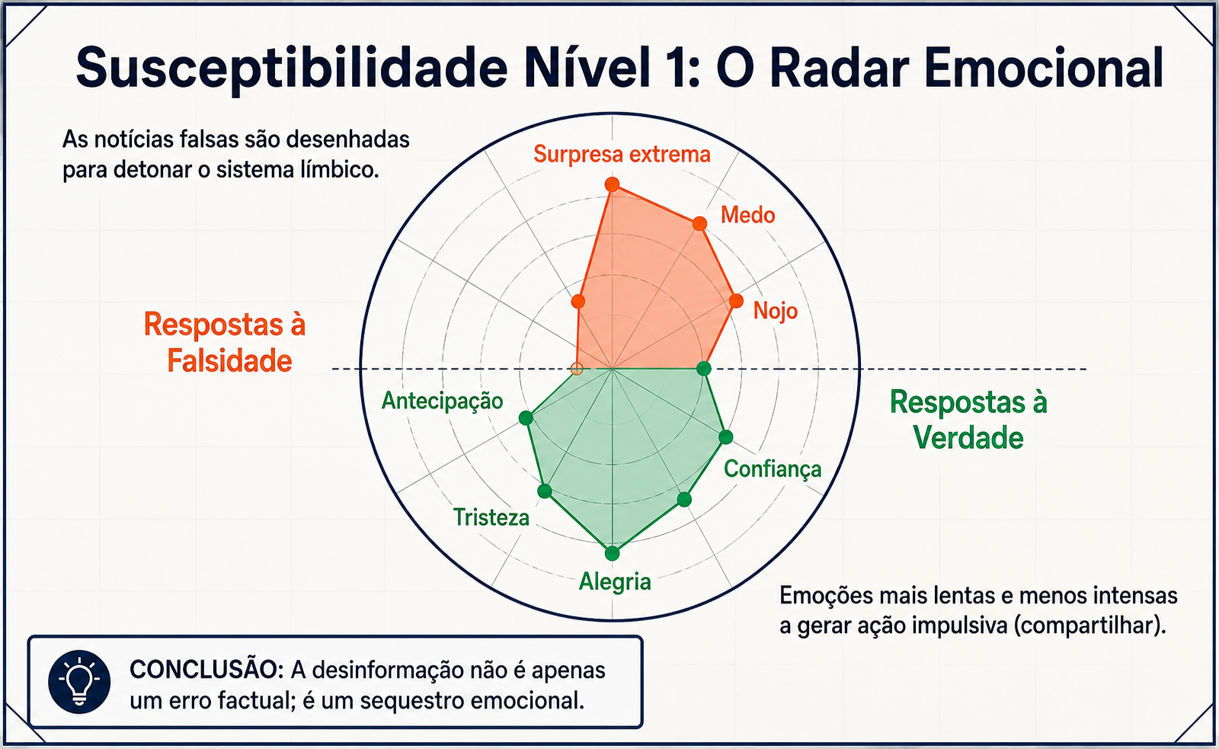
Susceptibilidade: a forte reação emocional (como a surpresa e o nojo) que provocam o atrativo da novidade das noticias falsas é um fator determinante para que as pessoas sintam o impulso de compartilhar de forma mais ampla e rápida que os reais.
Vosoughi, S., Roy, D., & Aral, S. (2018). The spread of true and false news online. Science, 359(6380), 1146-1151. https://doi.org/10.1126/science.aap9559

Slide 27
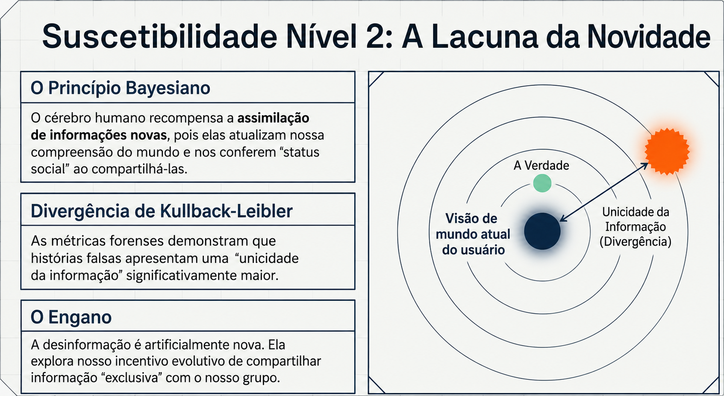
Princípio bayesiano (teoria da decisão): De acordo com essa teoria, a novidade tem grande valor porque atualiza nossa compreensão do mundo, o que nos ajuda a tomar decisões produtivas. Do ponto de vista social, compartilhar algo novo também confere status ao indivíduo, pois transmite a imagem de que ele tem acesso a informações exclusivas ou privilegiadas (o que é conhecido como “estar por dentro”).
Kullback-Leibler (divergência K-L): é uma métrica matemática utilizada por pesquisadores para medir com exatidão o grau de novidade de uma informação. Ela funciona comparando o conteúdo de uma nova mensagem (como um tuíte) com o conjunto de todas as mensagens anteriores às quais o usuário já foi exposto. Estudos demonstram que as notícias falsas apresentam uma divergência K-L significativamente maior do que as verdadeiras, o que comprova que elas são estatisticamente muito mais incomuns e radicalmente diferentes da realidade.
O engodo: Como o cérebro humano valoriza e recompensa instintivamente o que é novo, a desinformação se aproveita dessa vulnerabilidade. As notícias falsas são criadas para serem, propositalmente, mais inovadoras, incomuns e surpreendentes do que os fatos reais. Esse engodo manipula os usuários, garantindo que sejam os próprios seres humanos a propagar a mentira de forma muito mais rápida, profunda e ampla.
Vosoughi, S., Roy, D., & Aral, S. (2018). The spread of true and false news online. Science, 359(6380), 1146-1151. https://doi.org/10.1126/science.aap9559

Slide 28
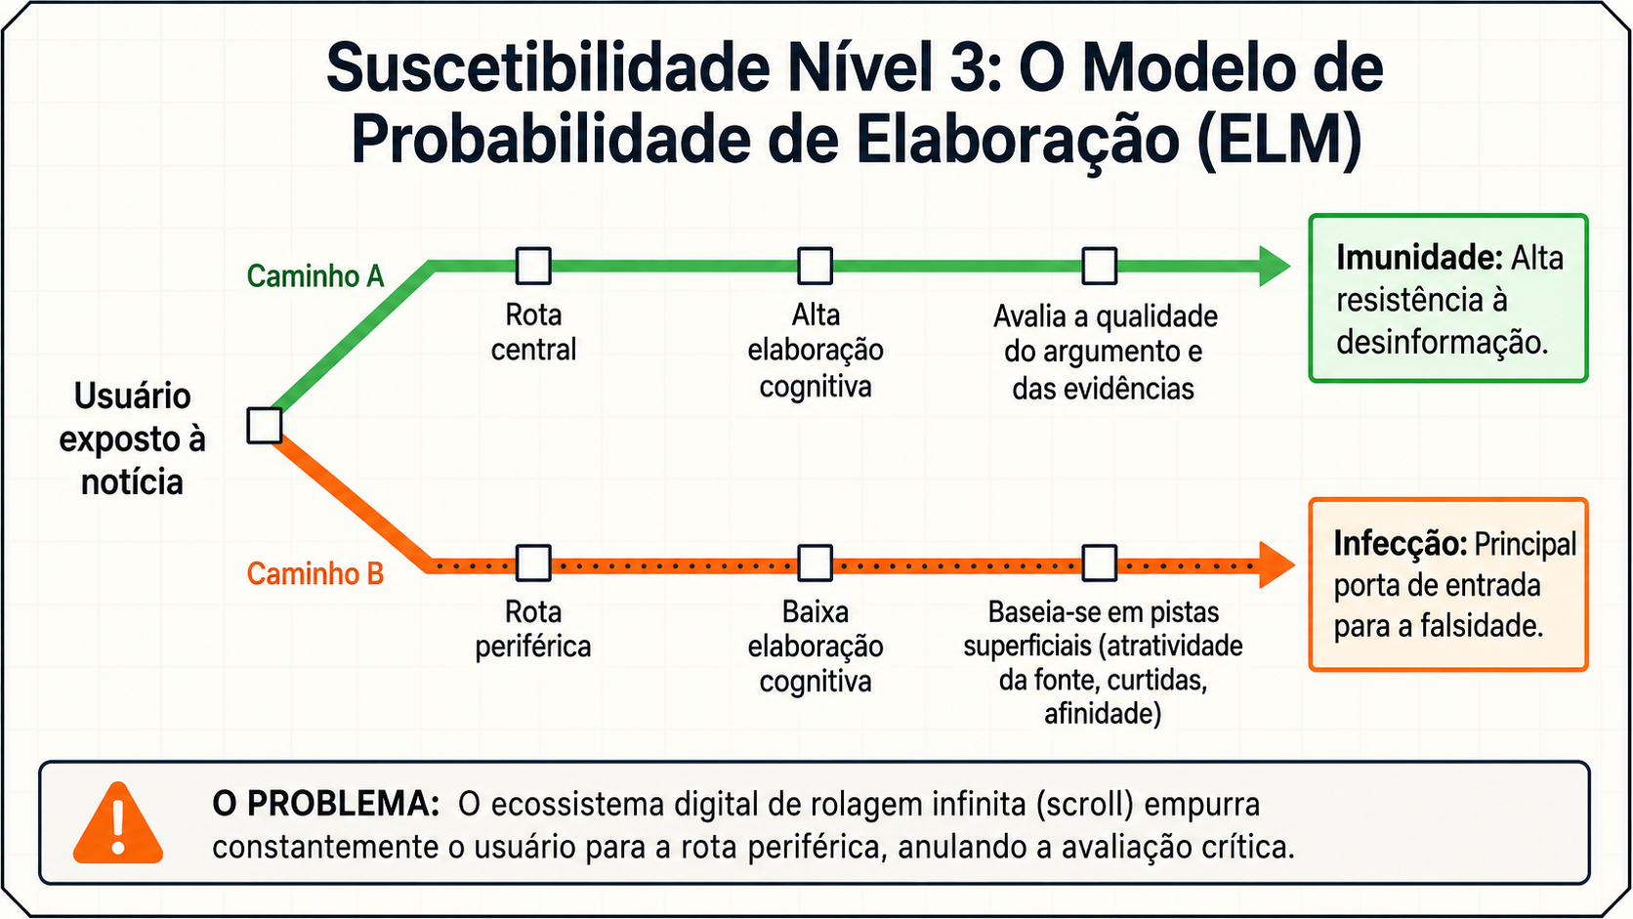

Slide 29
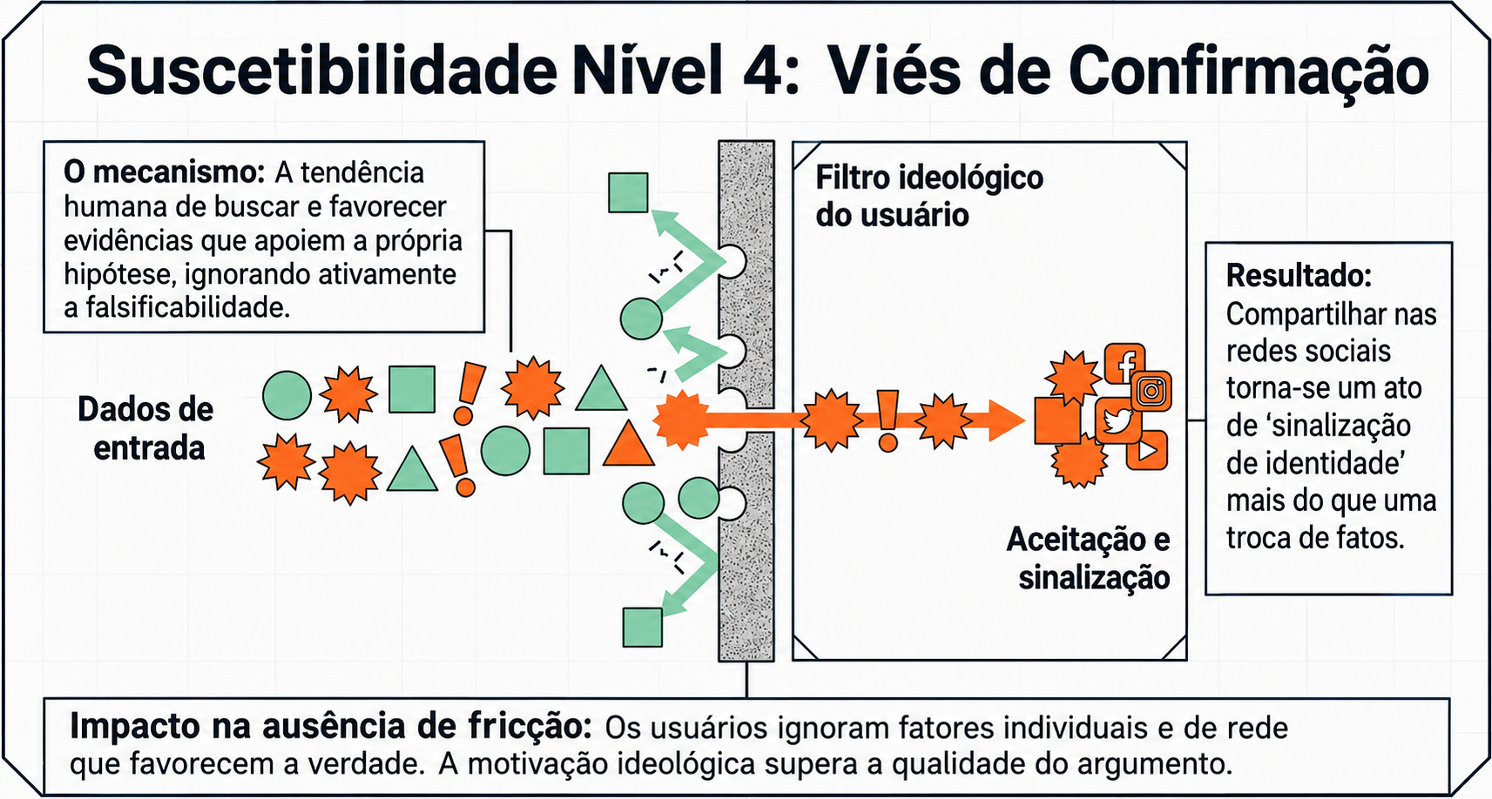
O viés de confirmação é a tendência natural dos seres humanos de buscar, preferir e acreditar firmemente nas informações que coincidem com suas atitudes e crenças pré-existentes. Ao mesmo tempo, esse viés faz com que as pessoas ignorem, deixem de lado ou rejeitem automaticamente qualquer evidência que contradiga o que já pensam, um processo psicológico conhecido como “raciocínio motivado”.
Isso significa que somos muito mais vulneráveis à desinformação quando ela nos dá razão. As pessoas consideram que a informação é mais persuasiva simplesmente porque se encaixa em seus preconceitos. No contexto das redes sociais, esse viés é extremamente perigoso, pois nossa posição prévia e nossa afinidade com um tema são os principais fatores que nos levam a compartilhar uma notícia.
As notícias falsas (fake news) e a propaganda se aproveitam dessa vulnerabilidade humana ao oferecerem histórias que reforçam nossa identidade política. Isso cria um ciclo em que as pessoas consomem e divulgam mentiras sem parar para verificá-las, simplesmente porque essas notícias confirmam sua própria visão de mundo e lhes poupam o desconforto mental de aceitar informações que as contradigam.
Vosoughi, S., Roy, D., & Aral, S. (2018). The spread of true and false news online. Science, 359(6380), 1146-1151. https://doi.org/10.1126/science.aap9559

Slide 30
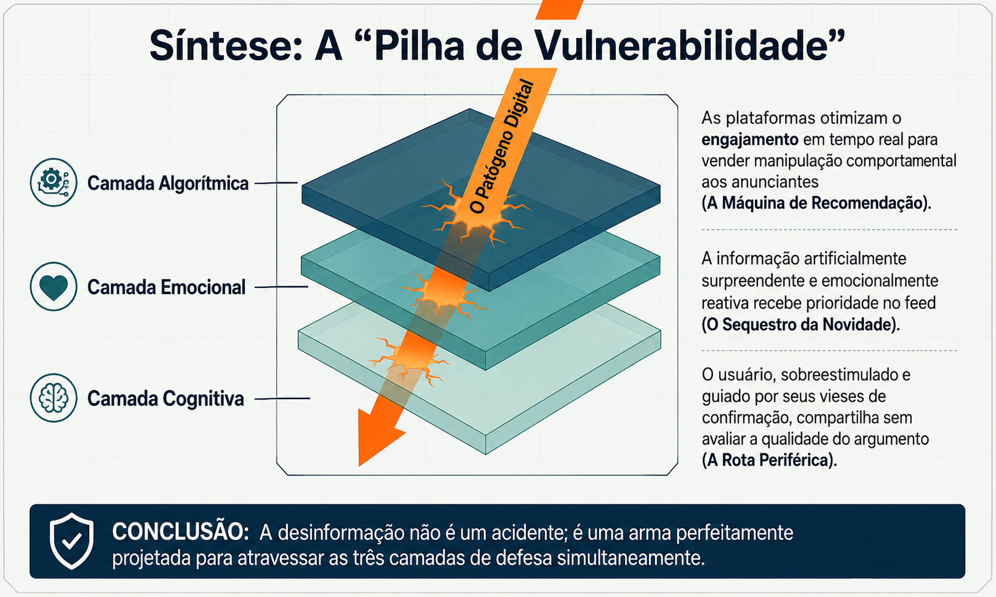

Slide 31
Echo Chambers and Filters Bubbles
Câmaras de eco: As “câmaras de eco” são explicadas como o resultado de decisões ativas dos usuários, que se isolam em redes de informação homogêneas.
Mecanismo psicológico e social: O que impulsiona a polarização no modelo da “câmara de eco” são as decisões tomadas pelas próprias pessoas de evitar informações que divergem de seus pontos de vista.
Desafios: O principal desafio das “câmaras de eco” é que, quando as pessoas dialogam apenas com outras de mentalidade semelhante e não se expõem a pontos de vista opostos, o grupo se fortalece ainda mais em suas próprias perspectivas.
Bolhas de Filtro (Filter Bubbles): O conceito de “bolhas de filtro” foi cunhado por Eli Pariser em seu livro “The Filter Bubble” (2011).
A grande inovação teórica de Pariser em relação a Sunstein (câmaras de eco) foi a transferência da responsabilidade pela segregação informativa.
Mecanismo algorítmico: enquanto nas “câmaras de eco” a capacidade de decisão recai sobre o usuário, que opta por se isolar, nas “bolhas
de filtro” essa capacidade passa para as mãos das empresas de tecnologia e das plataformas de redes sociais. Os algoritmos (como o do Feed
de Notícias do Facebook) aprendem o comportamento e os interesses do usuário para oferecer um conteúdo altamente personalizado, com o
objetivo de maximizar o tempo de uso e a interação. Dessa forma, os algoritmos “empurram” as pessoas para hábitos de consumo de mídia que
não fazem mais do que confirmar suas crenças.
Desafios: O principal desafio da bolha de filtro é a manipulação e a governança algorítmica invisível (que funciona como “caixas pretas”).
As pessoas perdem autonomia sobre o que leem, veem e ouvem, já que as decisões informativas que as cercam são tomadas por empresas
guiadas por interesses comerciais e não democráticos.

Slide 32
Echo Chambers and Filters Bubbles
Em conjunto, as “câmaras de eco” (centradas no comportamento humano) e as “bolhas de filtro” (centradas na seleção algorítmica) criam um terreno extremamente fértil para a desinformação.
Nesses ambientes isolados, ocorre o fenômeno do “ciclo de retroalimentação da propaganda”, no qual políticos e elites da mídia são constantemente recompensados por produzir conteúdos cada vez mais virulentos e tendenciosos, sem qualquer incentivo para buscar a verdade objetiva, o que penaliza ou exclui qualquer voz que tente realizar uma verificação racional da realidade.
Superar os desafios impostos pela polarização assimétrica provocada por esses fenômenos implicaria não apenas introduzir mudanças na regulamentação das redes sociais (como obrigar as plataformas a minimizar a hiperpersonalização para reduzir a criação de câmaras de eco), mas também abordar a própria psicologia humana e o consumismo da indústria da mídia digital.

Slide 33
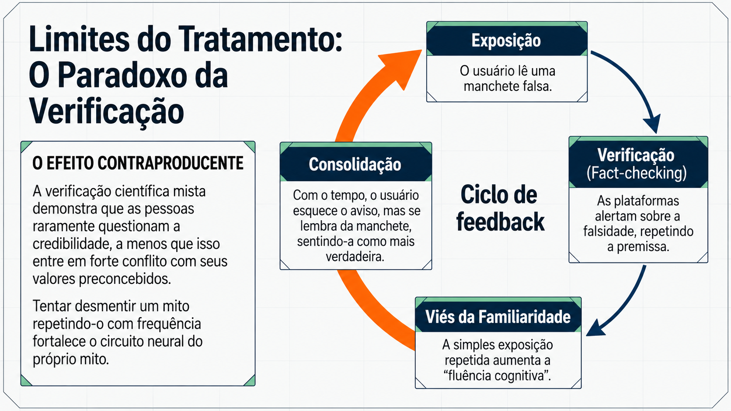
Echo Chambers and Filters Bubbles

Slide 34
Estudo de Caso Project Veritas
O contexto político: Roy Moore foi o candidato republicano às eleições suplementares para o Senado pelo estado do Alabama.
Durante a campanha eleitoral, o jornal Washington Post publicou várias reportagens sérias sobre as acusações de que Moore teria assediado adolescentes quando tinha cerca de 30 anos.
A armadilha (Operação Sting): Em novembro de 2017, um grupo de desinformação de extrema direita chamado Project Veritas decidiu atacar o jornal.
O grupo forneceu ao Washington Post uma informante falsa. Essa informante entrou em contato com o jornal para contar uma história inventada, segundo a qual Roy Moore a teria engravidado quando ela ainda era adolescente.
O objetivo da desinformação
O objetivo do Project Veritas era enganar o jornal para que publicasse rapidamente a notícia falsa.
A intenção final era desmascarar a mentira logo após sua publicação, o que destruiria a credibilidade das reportagens verdadeiras que o Post já havia publicado sobre o assédio cometido por Moore.

Slide 35
Estudo de Caso Project Veritas
Jornalismo profissional
Rejeição ao sensacionalismo: em vez de aproveitar a oportunidade para publicar uma notícia impactante que prejudicasse o candidato (o que confirmaria um viés partidário), os jornalistas do Washington Post seguiram os padrões do jornalismo profissional.
A equipe investigou minuciosamente os antecedentes da fonte e avaliou seu nível de credibilidade.
O desfecho e a lição aprendida
Graças às suas rigorosas verificações, os jornalistas descobriram que a notícia era uma farsa.
O Washington Post não apenas evitou publicar a mentira, como também denunciou publicamente a tentativa de manipulação e desmascarou o Project Veritas.
O episódio demonstra como a mídia tradicional “mainstream” consegue resistir a ataques sofisticados de propaganda quando aplica os padrões de verificação objetiva e não se deixa levar pelo desejo de publicar notícias simplesmente porque elas confirmam um viés.

Slide 36
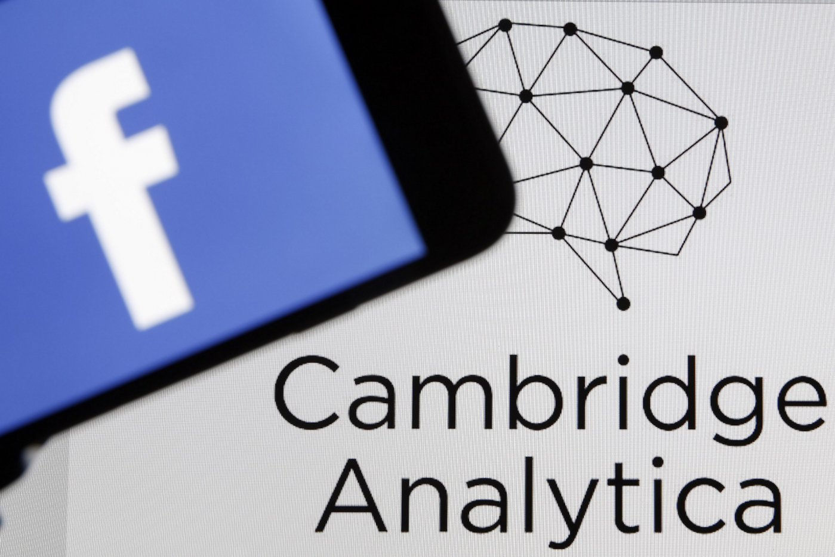
Estudo de Caso
Cambridge Analytic
O caso da Cambridge Analytica veio à tona em março de 2018, revelando o uso indevido e em grande escala dos dados dos usuários do Facebook.
Um pesquisador desenvolveu um aplicativo de teste de personalidade, que inicialmente se apresentava como uma pesquisa acadêmica, e que coletou os dados pessoais de cerca de 200 mil usuários que deram seu consentimento para realizar o teste.
A partir dessa base inicial, a empresa conseguiu acessar as redes de contatos dessas pessoas e elaborar perfis psicológicos de até 87 milhões de usuários da rede social sem seu consentimento informado.

Slide 37
Estudo de Caso
Cambridge Analytic
O aplicativo, chamado “thisisyourdigitallife”, utilizou a interface do Facebook para extrair milhares de dados das vítimas.
A Cambridge Analytica utilizou uma ferramenta de criação de perfis chamada OCEAN, que classificava os usuários com base em cinco traços principais: abertura, consciência, extroversão, amabilidade e neuroticismo.
O objetivo principal dessa coleta era utilizar as informações psicológicas para identificar os medos, os preconceitos e as vulnerabilidades específicas de cada indivíduo.

Slide 38
Estudo de Caso
Cambridge Analytic
A enorme base de dados foi vendida e utilizada para apoiar campanhas eleitorais de grande repercussão, entre elas a eleição de Donald Trump nos Estados Unidos e (supostamente) a campanha do referendo sobre o Brexit no Reino Unido.
A empresa empregou a tática do “microtargeting”, que consiste em utilizar as informações coletadas para enviar anúncios políticos hiperdirecionados e mensagens personalizadas aos eleitores.
Muitas dessas campanhas utilizaram os chamados “dark posts”, que são anúncios individualizados e não públicos, exibidos apenas a usuários pré-selecionados.

Slide 39
Estudo de Caso
Cambridge Analytic
O modelo da campanha se concentrou em explorar as “emoções negativas”, como a raiva, o nojo e o medo, uma vez que elas geram reações mais rápidas e maior difusão nas redes sociais.
Mais do que persuadir os eleitores a mudar de lado, o objetivo principal de muitos dos anúncios era mobilizar e polarizar a base aliada, ao mesmo tempo em que desmobilizava os opositores por meio da supressão de votos.
A Cambridge Analytica utilizou vídeos editados deliberadamente e tirados do contexto para difamar a oposição e semear a confusão, direcionando frequentemente essa desinformação de forma desproporcional a grupos minoritários, como os eleitores negros.

Slide 40
Estudo de Caso
Cambridge Analytic
Os especialistas e as comissões parlamentares classificaram o ocorrido como uma verdadeira “crise democrática”, na qual a orientação implacável para opiniões extremas e hiperpartidárias ameaçou diretamente o processo eleitoral.
O escândalo revelou como os algoritmos das plataformas, focados em maximizar a participação, facilitam a rápida disseminação de conteúdos enganosos e carregados de emotividade.
A gravidade do caso destacou a urgência de estabelecer regulamentações mais rigorosas para as gigantes da tecnologia, o que levou ao fechamento das interfaces de dados das plataformas e impulsionou legislações recentes, como a Lei de Serviços Digitais (DSA) da União Europeia, criada para mitigar os riscos sistêmicos e proteger a democracia contra a desinformação.

Slide 41
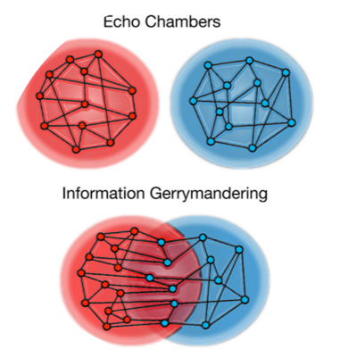
Polarização
Mundos Paralelos
Pesquisas do MIT sobre as eleições nos EUA revelaram duas comunidades no Twitter com quase nenhuma sobreposição.
Os apoiadores de diferentes candidatos consumiam fontes de informação diametralmente opostas, criando realidades paralelas impossíveis de conciliar.

Slide 42
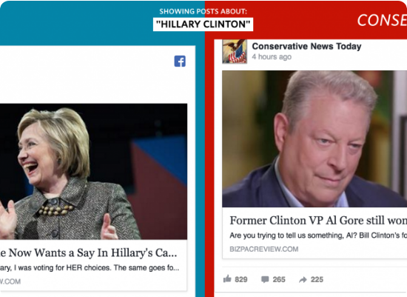
Soluções para estourar a Bolha
Iniciativas como a “Blue Feed / Red Feed” do Wall Street Journal mostram como as notícias são vistas do outro lado do espectro político.
Outras ferramentas, como o PolitEcho ou o Flipfeed, permitem que os usuários identifiquem seus próprios preconceitos e visualizem conteúdos “opostos” para romper o isolamento

Slide 43
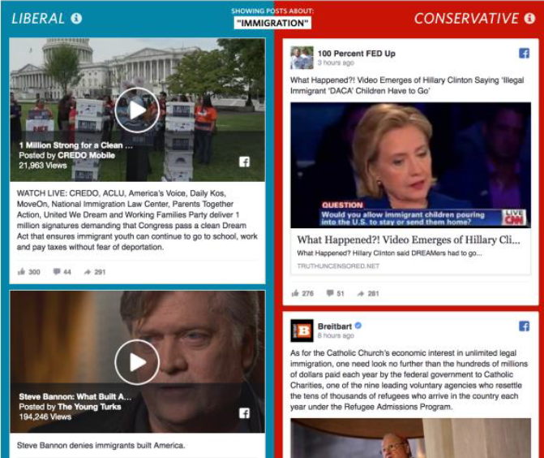

Pinchar la Burbuja: Soluciones

Slide 44
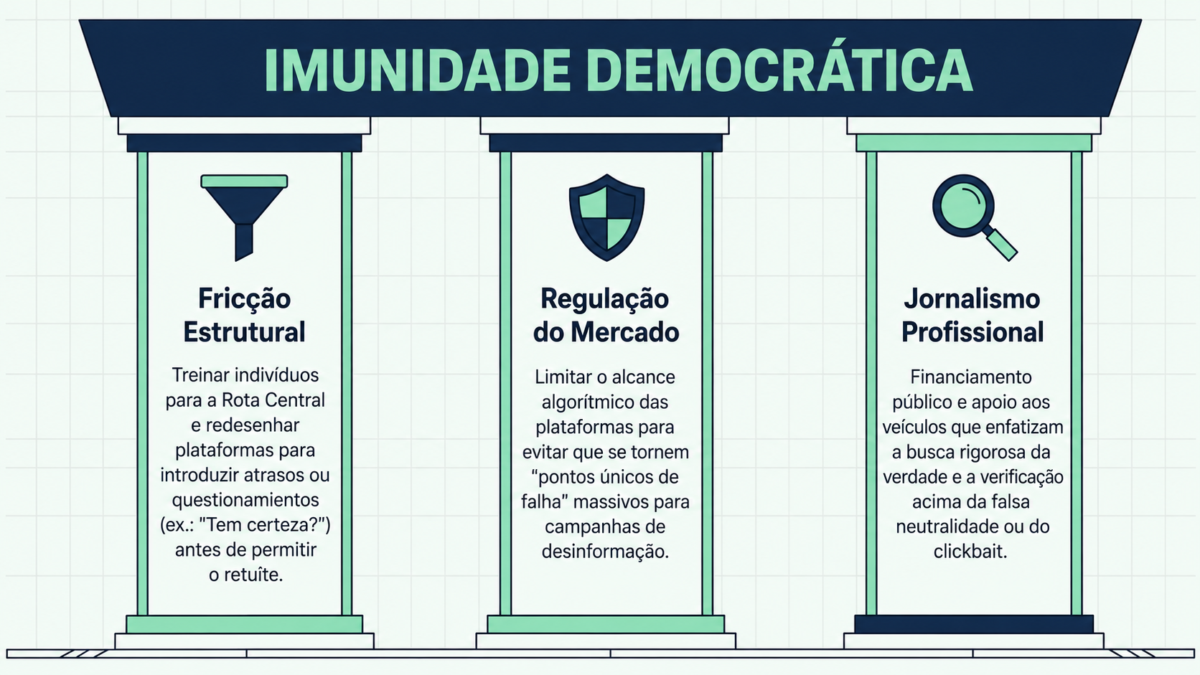
Imunidade Democrática

Slide 45
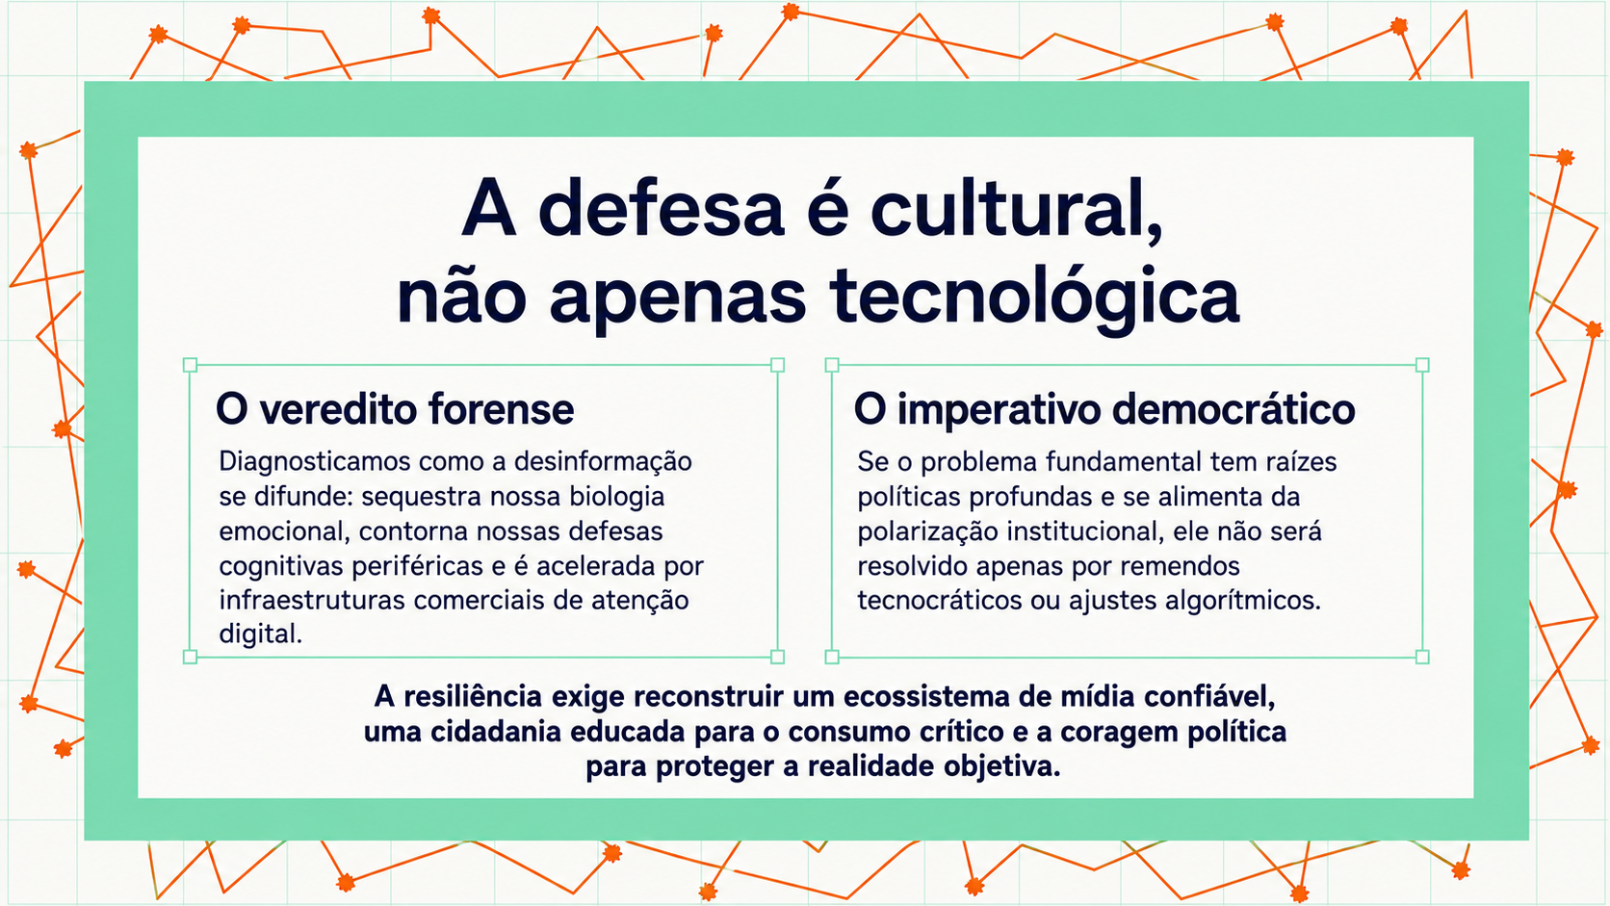
Reflexão

Slide 46
Desinformação – Governança
Premissa: Nas democracias contemporâneas, o exercício do direito à participação política (consagrado no Artigo 25 do Pacto Internacional sobre Direitos Civis e Políticos) ocorre cada vez mais em ambientes digitais mediados por plataformas.
Tese: A desinformação, impulsionada por dinâmicas algorítmicas centradas no engajamento (interação), não apenas engana os indivíduos, mas compromete estruturalmente os pilares da democracia: o debate público, o direito ao voto e o direito de se candidatar a cargos públicos.
As redes sociais se tornaram a principal fonte de notícias para a maioria dos cidadãos e o espaço central para as campanhas eleitorais e o debate político.
As plataformas digitais transformaram a participação cidadã por meio de “pequenos atos” (curtir, compartilhar, seguir contas), que reduzem os custos da participação, mas também geram sinais de viabilidade que podem ser manipulados em grande escala.
As plataformas não são meros intermediários neutros; elas atuam como novas autoridades ou governantes do espaço digital, estruturando e determinando como os cidadãos interagem.

Slide 47
Dinâmicas Algorítmicas e a Vulnerabilidade Democrática
Os algoritmos das plataformas são projetados para maximizar o tempo e a atenção do usuário, priorizando conteúdos que geram reações emocionais intensas. A desinformação se espalha mais rapidamente ao explorar emoções negativas (como medo, repulsa ou raiva), o que fomenta a polarização e a indignação viral.
Atores políticos e corporativos utilizam vastos bancos de dados pessoais para criar perfis psicológicos e enviar anúncios hiperpersonalizados. Essa tática manipula vulnerabilidades individuais sem o escrutínio de um debate público aberto.
A curadoria algorítmica promove a segregação ideológica, confinando os cidadãos em “bolhas de filtro”, onde recebem apenas informações que reforçam seus preconceitos e crenças pré-existentes.
O uso de contas falsas e bots automatizados distorce a informação social, criando a falsa ilusão de um apoio maciço a certas narrativas ou candidatos.
Essas dinâmicas comprometem o direito dos eleitores de formar opiniões de maneira independente e livre de interferências manipuladoras, fragmentando o discurso cívico.

Slide 48
Supressão do voto e manipulação do voto
Para exercer esse direito, os cidadãos precisam de informações precisas e oportunas sobre os procedimentos eleitorais (quando, onde e como votar).
As campanhas de desinformação divulgam deliberadamente informações falsas sobre a logística eleitoral com o objetivo de confundir e dissuadir os eleitores.
Essas táticas de supressão do voto são frequentemente elaboradas por meio da microsegmentação para atingir de forma específica e desproporcional grupos minoritários, religiosos ou étnicos.
O direito de se candidatar a um cargo público exige um ambiente livre de pressões e interferências. No entanto, a desinformação é usada como arma para desacreditar candidatos, intimidá-los e forçá-los a desistir da disputa eleitoral.
As campanhas de assédio online, muitas vezes impulsionadas por conteúdo fabricado e deepfakes (áudios ou vídeos falsos gerados por IA), afetam de forma desproporcional as mulheres e os candidatos que representam minorias.
A falta de moderação adequada desse conteúdo tóxico cria um ambiente hostil que restringe a pluralidade na representação política.

Slide 49
Supressão do voto e manipulação do voto
A desinformação não pode mais ser vista apenas como um problema de “notícias falsas”, mas como um risco sistêmico e estrutural originado pelo próprio design das plataformas e de seus sistemas de recomendação.
Para proteger o direito à participação política, é necessária uma governança que vá além da autorregulação corporativa. Marcos normativos como a Lei dos Serviços Digitais (DSA) da União Europeia exigem que as grandes plataformas realizem auditorias de risco sobre como seus algoritmos afetam os processos eleitorais e o discurso cívico.
É imperativo mitigar os riscos do ecossistema digital por meio de maior transparência e prestação de contas, garantindo que o combate à desinformação não se torne um pretexto para restringir a liberdade de expressão.
https://digital-strategy.ec.europa.eu/es/policies/digital-services-act

Slide 50
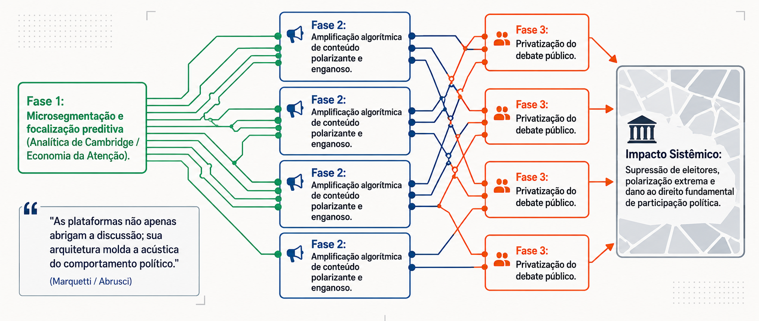
RESUMO

Slide 51
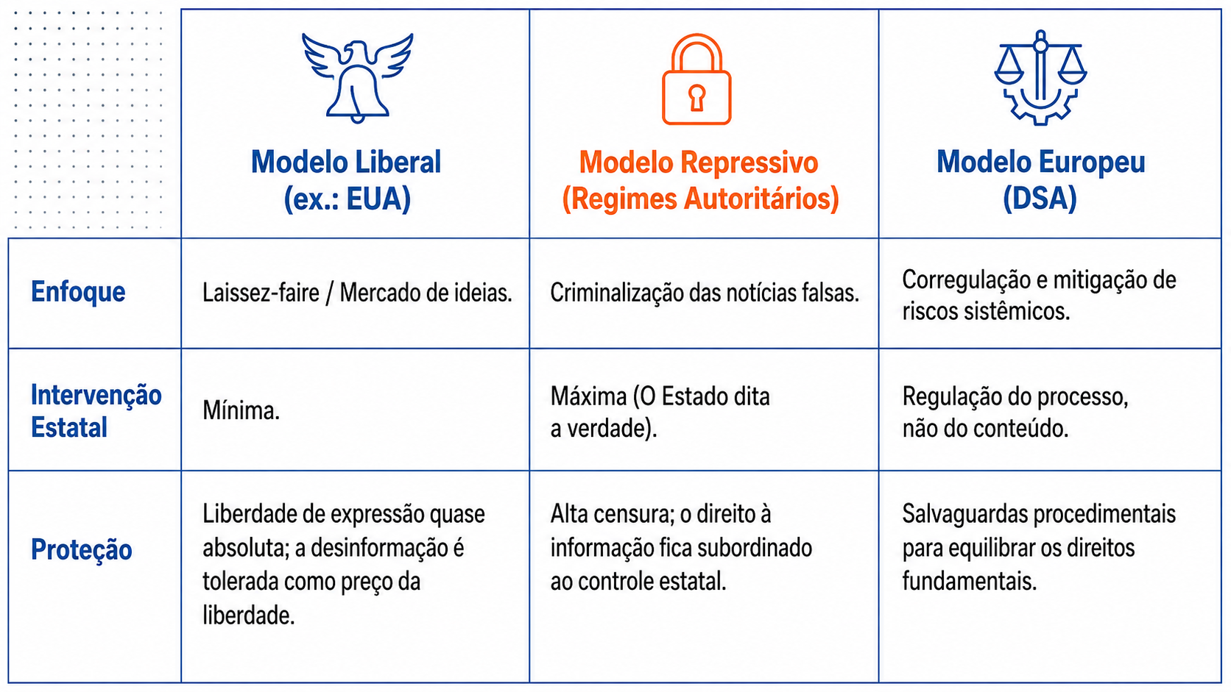
Trilema

Slide 52







Incentivos Comerciais
Maximizar Lucro
Viés de Afirmação
Tempo de Exposição
As plataformas são entidades comerciais que buscam manter o usuário conectado o maior tempo possível.
Conteúdo desafiante gera incômodo; o algoritmo evita para não perder "engagement".
Cada minuto na bolha é um minuto mais de exposição publicitária para a plataforma.

Slide 53
Transição
Historicamente, as grandes plataformas digitais, como o Facebook, o Google e o X (antigo Twitter), têm funcionado de acordo com um modelo predominantemente autorregulatório e de “laissez-faire”, respaldado por normativas como a Diretiva sobre Comércio Eletrônico da União Europeia.
Nesse contexto, as plataformas atuavam como verdadeiros “governantes” do espaço digital, definindo de forma unilateral e autônoma suas condições de serviço, suas políticas de moderação de conteúdo e suas normas de governança.
Essa autorregulação permitia que a moderação fosse opaca, arbitrária e baseada quase exclusivamente nos modelos de negócios das empresas.
Como o objetivo principal dessas corporações é maximizar os lucros e o tempo de uso, as decisões sobre quais conteúdos eram destacados ou removidos eram regidas por métricas de interação e viralidade, em vez de pela proteção dos direitos fundamentais dos usuários.

Slide 54
Transição
No entanto, a crescente influência dessas plataformas sobre a democracia e o debate público revelou as deficiências fundamentais desse modelo. As redes sociais se tornaram a principal infraestrutura para o discurso cívico e a participação política.
Ao mesmo tempo, seus algoritmos de recomendação, que priorizam conteúdos que geram fortes reações emocionais (muitas vezes negativas), facilitaram a proliferação de riscos sistêmicos: campanhas de desinformação, propaganda digital, bolhas de filtro e polarização extrema.
Como o objetivo principal dessas empresas é maximizar os lucros e o tempo de uso, as decisões sobre quais conteúdos seriam destacados ou removidos eram regidas por métricas de interação e viralidade, em vez de pela proteção dos direitos fundamentais dos usuários.
O escândalo da Cambridge Analytica, o uso de bots e a disseminação de notícias falsas nos processos eleitorais revelaram como atores estatais e não estatais poderiam se aproveitar da arquitetura dessas plataformas para manipular a opinião pública e ameaçar a integridade das eleições.
Diante dessa “crise democrática”, ficou claro que a autorregulação e as iniciativas voluntárias das plataformas (como o primeiro Código de Práticas sobre Desinformação, de 2018) eram insuficientes para proteger a sociedade. A necessidade de mitigar esses danos levou à criação de novas.

Slide 55
Lei de Serviços Digitais (DSA)
A DSA representa uma transição histórica da autorregulação para a responsabilidade processual. Em vez de determinar diretamente quais conteúdos devem ser removidos (evitando, assim, a censura prévia ou a vigilância generalizada), a legislação europeia impõe às plataformas obrigações rigorosas de diligência e transparência.
Avaliação e mitigação de riscos sistêmicos: As grandes plataformas online (VLOP) são legalmente obrigadas a realizar auditorias anuais e a avaliar os riscos que seus algoritmos e sistemas representam para o discurso cívico, os processos eleitorais e os direitos fundamentais, devendo adotar medidas concretas para mitigá-los.
Transparência algorítmica e publicitária: A DSA exige a criação de repositórios públicos de anúncios políticos (arquivos de anúncios) e obriga as plataformas a comunicar suas decisões de moderação em um banco de dados de transparência acessível a pesquisadores e reguladores.
Garantias processuais para os usuários: A lei estabelece um “devido processo tecnológico”, exigindo que as plataformas forneçam justificativas claras ao remover conteúdos e ofereçam sistemas internos de tratamento de reclamações e resolução extrajudicial de litígios.
Dessa forma, a DSA não define o que é verdade ou mentira, mas obriga as plataformas a assumirem a responsabilidade pelos processos e pelas arquiteturas que estruturam o debate público, garantindo que o poder privado sobre a informação fique, em última instância, sujeito ao escrutínio democrático e à prestação de contas.

Slide 56
As plataformas como infraestruturas críticas para a democracia
Um pequeno número de empresas adquiriu o poder de estruturar o fluxo de informações, atuando como “gatekeepers” (guardiões) digitais.
O modelo da DSA introduz obrigações assimétricas, impondo responsabilidades muito mais rigorosas às grandes plataformas on-line (VLOP) e aos grandes mecanismos de busca (VLOSE) — aqueles com mais de 45 milhões de usuários na UE —, justamente porque essas empresas concentram o maior potencial de causar danos sistêmicos à sociedade.
Ao decidir qual conteúdo é destacado e qual é suprimido por meio da moderação algorítmica de conteúdo, as plataformas assumiram funções de governança quase equivalentes às do Estado.
Elas impõem suas próprias políticas privadas como normas universais de expressão, exercendo um controle sem precedentes sobre a liberdade de expressão.
As plataformas se tornaram infraestruturas sociais vitais, que determinam a forma como os seres humanos se comunicam e obtêm informações sobre o mundo.
Os gigantes da tecnologia exercem um “poder infraestrutural” absoluto: se políticos, cidadãos ou movimentos querem alcançar o público, são obrigados a se adaptar à lógica comercial, afetiva e algorítmica das interações ditadas pela arquitetura da plataforma.
A democracia, tal como é entendida atualmente na Europa, não pode terceirizar a garantia dos direitos fundamentais para empresas com fins lucrativos. Por outro lado, essas plataformas são obrigadas por lei a realizar avaliações contínuas dos riscos sistêmicos e a adotar um “devido processo tecnológico”, submetendo seu poder infraestrutural à supervisão, à auditoria externa e à transparência democrática.

Slide 57
O conceito de obrigações de transparência assimétrica na DSA
A DSA estabelece que o novo regime europeu não impõe normas idênticas a todas as plataformas digitais.
A estrutura da lei se baseia no princípio da proporcionalidade, o que significa que as obrigações e responsabilidades legais de uma plataforma variam conforme sua função, seu porte e sua influência estrutural sobre o fluxo de informação na sociedade.
O modelo regulatório concentra seus esforços em quem realmente controla o ecossistema digital, seguindo uma lógica de gradação na qual a regulação se adapta ao poder da empresa:
    Quanto maior o impacto e o alcance social: o topo da pirâmide de requisitos da DSA é reservado às plataformas online de grande porte (VLOP) e aos motores de busca online de grande porte (VLOSE). A lei estabelece que empresas com mais de 45 milhões de usuários ativos mensais na União Europeia atingem um nível de alcance social tão amplo que passam a facilitar (e a controlar) o próprio debate público.
    Quanto maior o potencial de gerar riscos sistêmicos: a premissa regulatória é que essas plataformas massivas atuam como guardiãs da informação e, portanto, representam um risco significativamente maior de disseminar campanhas de desinformação, radicalização e ameaças aos direitos humanos em larga escala.
    Quanto maiores as exigências normativas: como essas gigantes tecnológicas têm capacidade de causar os maiores danos à sociedade, são as únicas obrigadas a cumprir o nível mais alto de governança previsto pela lei; devem realizar e publicar avaliações anuais dos riscos sistêmicos gerados por seus serviços, submeter-se a auditorias independentes anuais financiadas com recursos próprios, manter registros públicos detalhados sobre publicidade e conceder acesso a seus dados internos para que pesquisadores externos avaliem seus algoritmos.

Slide 58
Avaliação e mitigação de riscos: o foco na governança interna
A DSA exige que as plataformas VLOP realizem auditorias e avaliações anuais detalhadas sobre os riscos sistêmicos gerados pelo desenho e pelo funcionamento de seus serviços, especialmente por seus sistemas algorítmicos
A legislação obriga a identificar riscos com impactos reais ou previsíveis relacionados a:
  Efeitos negativos no discurso cívico e nos processos eleitorais;
O exercício dos direitos fundamentais, incluindo a liberdade de expressão e a não discriminação;
A proteção da saúde pública e de menores de idade;
Desinformação: embora não seja estritamente ilegal na maioria dos casos, as diretrizes da DSA exigem atenção especial à forma como as plataformas são usadas para amplificar campanhas coordenadas de desinformação e conteúdos enganosos que afetam a segurança pública e a saúde.
Uma vez identificados os riscos, as plataformas têm a obrigação legal de aplicar medidas de mitigação razoáveis, proporcionais e eficazes.
Entre essas medidas concretas, incluem-se:
A adaptação do design de suas interfaces e a modificação dos sistemas algorítmicos e de recomendação (para evitar que amplifiquem discurso de ódio ou desinformação apenas para gerar engajamento);
A modificação dos processos de moderação de conteúdo e dos sistemas publicitários;
O estabelecimento de colaboração com verificadores de fatos independentes e “sinalizadores de confiança” (trusted flaggers);

Slide 59
Mudança de paradigma: foco nos processos e não (apenas) no conteúdo
Regulação ex ante da arquitetura: o aspecto mais inovador da DSA é promover a transição de uma regulação reativa (ex post, centrada apenas em remover conteúdos após sua publicação) para uma regulação preventiva (ex ante).
O objetivo da lei é a arquitetura da plataforma e sua função como “guardiã” (gatekeeper) do debate público.
Enfrentamento do modelo de negócio: a regulação reconhece que atores mal-intencionados exploram os algoritmos das plataformas (que priorizam o envolvimento emocional) para disseminar desinformação. Ao focar nos processos, a DSA obriga as empresas a reavaliar as estruturas de incentivos e os recursos de design que facilitam a manipulação.
Evitar o “Ministério da Verdade”: a DSA evita definir o que é “verdade” ou “mentira”, o que poderia constituir censura e violar o direito à liberdade de expressão.
Em vez disso, impõe responsabilidade sobre os processos internos de governança, exigindo auditorias independentes, transparência sobre como são tomadas as decisões de moderação e mecanismos claros para que os usuários possam contestar a remoção de conteúdos.
.

Slide 60
A interseção normativa: a relação entre a DSA e a Lei de IA
A DSA e a Lei de Inteligência Artificial (AI Act) constituem peças fundamentais e complementares do mosaico normativo da União Europeia contra a desinformação.
Enquanto a DSA se concentra em mitigar a difusão e os riscos sistêmicos orquestrados pelas plataformas digitais (como a amplificação da desinformação), a Lei de Inteligência Artificial regula a própria tecnologia, com foco nos sistemas algorítmicos e nos modelos de inteligência artificial usados para gerar ou direcionar esse conteúdo.
A “AI Act” faz referência expressa à DSA para destacar que não interfere nas obrigações de avaliação de riscos das grandes plataformas, mas aumenta a responsabilidade dessas empresas quando atuam como fornecedoras ou implementadoras de IA.

Slide 61
A interseção normativa: a relação entre a DSA e a Lei de IA
Regulação baseada em risco: ambas as legislações recorrem à regulação baseada em risco como alternativa à regulação excessiva (evitando custos altíssimos e normas prescritivas rígidas)
No entanto, o modelo da Lei de IA é diferente: enquanto a DSA delega às plataformas a avaliação de seus próprios riscos sistêmicos, a Lei de IA estabelece expressamente diferentes níveis de risco (com proibições e obrigações cada vez mais rigorosas), limitando a discricionariedade dos atores públicos e privados.
Sistemas de IA de alto risco e proibições: a Lei de IA proíbe expressamente o uso de sistemas de IA cujo objetivo seja manipular pessoas. Além disso, classifica como de “alto risco” os sistemas de IA desenvolvidos com a intenção de influenciar o resultado de eleições ou o comportamento eleitoral dos cidadãos, submetendo-os a obrigações rigorosas.
Transparência algorítmica e explicabilidade: a Lei de IA impõe obrigações rigorosas de transparência, especialmente em relação a deepfakes e à IA generativa. Os fornecedores devem garantir que áudios, imagens, vídeos ou textos gerados sinteticamente sejam marcados em formato legível por máquina e detectáveis como manipulados artificialmente. Quem implementa esses sistemas deve divulgar publicamente que o conteúdo foi gerado por IA (explicabilidade), mesmo quando o objetivo seja informar o público sobre assuntos de interesse geral.
Responsabilidade e auditorias: a abordagem baseada em risco da Lei de IA exige que os responsáveis pela implementação da IA (como órgãos públicos ou entidades privadas que prestam serviços públicos) realizem uma Avaliação de Impacto sobre os Direitos Fundamentais (FRIA). Embora essa avaliação específica não se aplique da mesma forma a todas as plataformas privadas (que já estão sujeitas às avaliações de risco da DSA), a Lei de IA aumenta a prestação de contas dessas empresas à medida que desenvolvem ou utilizam sistemas de IA.

Slide 62
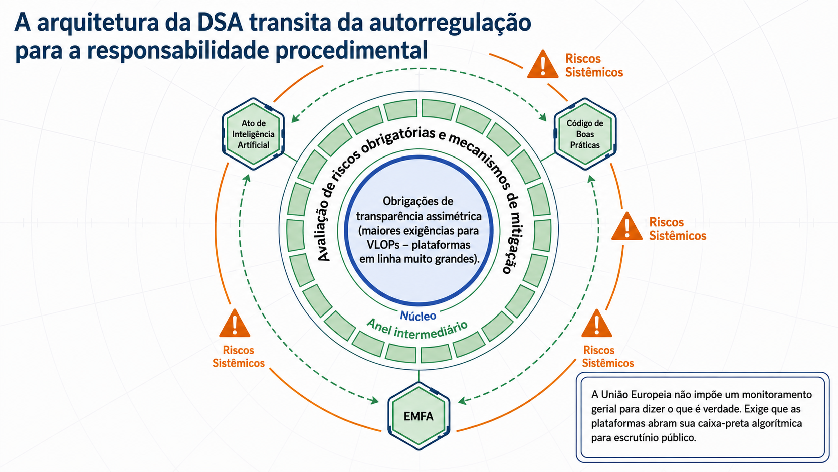
A arquitetura da DSA

Slide 63
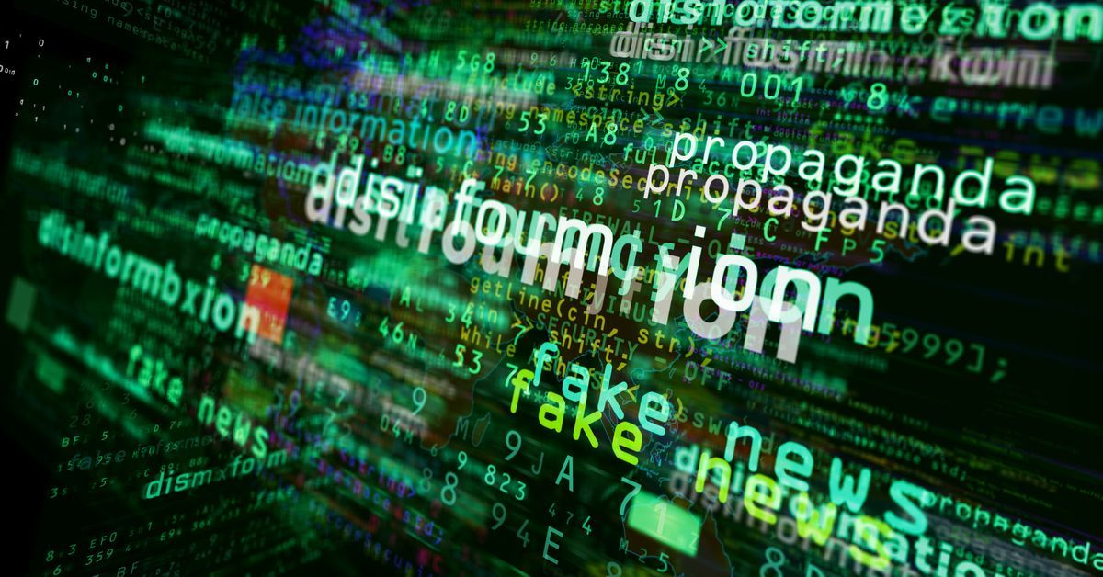
Publicidade generativa: o impacto da IA na desinformação

Slide 64

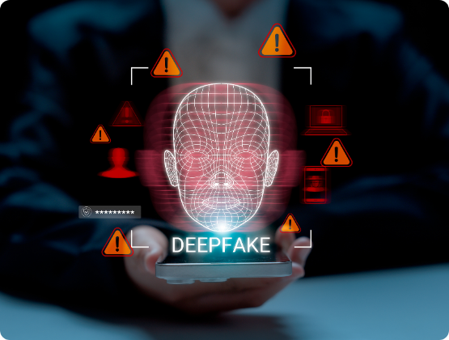
IA e a fabricação de vídeo
A inteligência artificial está refinando a criação de conteúdo audiovisual sintético em velocidade alarmante:
→
Sincronização labial (lip-sync): algoritmos capazes de gerar movimentos da boca a partir de uma voz e sobrepô-los em qualquer vídeo.
→
Recriação facial: tecnologia capaz de alterar expressões faciais em tempo real em um clipe de vídeo.
→
Acessibilidade: já não são necessários supercomputadores; basta uma webcam comum e dados de treinamento do YouTube.

Slide 65


Manipulação de áudio sintético
O áudio pode ser manipulado com ainda mais facilidade que o vídeo, representando uma ameaça crítica à autenticidade:
Project VoCo: conhecido como o “Photoshop para áudio”, permite ditar novas palavras com a voz exata de uma pessoa.
Clonagem de voz: empresas como a Lyrebird afirmam poder criar uma “chave de voz” única com apenas um minuto de gravação.
Isso permite gerar declarações completas que nunca foram pronunciadas.

Slide 66
A evolução do controle político na era digital: das plataformas à governança algorítmica
Tema central: como a inteligência artificial amplia os mecanismos de controle social.
Digitalização do controle: o controle da informação passou da censura estatal direta para a exploração massiva da comunicação digital.
O “sistema de mídia híbrido”: as redes sociais e as plataformas (como Twitter e Facebook) não são apenas canais passivos. Elas atuam como atores políticos que desenham algoritmos para manipular conexões, otimizar o engajamento e extrair informações pessoais de bilhões de usuários.
Extração e “dados híbridos”: a coleta massiva integra diversos rastros digitais (buscas, localização, interações, hábitos de consumo). Ao cruzar esses dados, cria-se a maior infraestrutura de vigilância social da história.
A inteligência artificial como motor: os algoritmos, baseados em teorias da cibernética, utilizam aprendizado de máquina (machine learning) para detectar padrões no comportamento humano. A IA transforma grandes volumes de dados brutos em previsões precisas sobre preferências e inclinações políticas.

Slide 67
Governança algorítmica e classificação social
O surgimento da “burocracia da IA”: em nome da eficiência estatal, funções e decisões burocráticas são terceirizadas para sistemas automatizados. Isso altera a autoridade do Estado, baseada na racionalidade humana.
Classificação automatizada: os dados alimentam sistemas de classificação e pontuação (scoring) dos cidadãos. O comportamento online e offline é quantificado para influenciar diretamente o acesso a recursos, crédito, emprego e até à liberdade de circulação (vigilância preditiva).
Deslocamento da soberania: o poder de decisão passa gradualmente das instituições políticas tradicionais para as grandes empresas de tecnologia (Big Tech) e para a classe de programadores e cientistas de dados.
“Feudalismo algorítmico”: o espaço digital consolida uma nova estrutura de poder, na qual “barreiras” algorítmicas opacas ditam a participação política e a representação. A segurança e a geração de capital passam a depender das oligarquias tecnológicas.

Slide 68
Interpretações teóricas: como a teoria explica a hipótese de ampliação do controle pela IA
Tecnofascismo (Foucault / Canguilhem / Marcuse): a tecnologia deixa de ser apenas uma ferramenta e se torna a própria ideologia. Os cidadãos buscam autorrealização no consumo tecnológico (o “homem unidimensional”), o que facilita a aceitação voluntária da repressão e da vigilância digital.
Algoritmos persuasivos (“nudging”): os teóricos apontam que a IA exerce controle não por coação explícita, mas por condicionamento comportamental indireto, orientando as decisões do usuário enquanto oferece a falsa sensação de livre-arbítrio.
Guerra cognitiva: teoricamente, entende-se que a IA é usada para manipular o ecossistema da informação, controlando estados mentais coletivos e enfraquecendo a capacidade de pensamento crítico independente (agência epistêmica).

Slide 69
Âmbitos em que a extração de dados, a vigilância e a tomada de decisão computacional já se aplicam na prática
Vigilância preditiva estatal: casos reais como o China Brain Project, integrado ao Sistema de Crédito Social chinês (que pontua cidadãos usando dados de buscadores militares aplicados ao uso civil), e o programa Karma Police, no Reino Unido, que cruzou metadados de navegação de toda a população.
Extração e classificação massiva: o escândalo da Cambridge Analytica, que interferiu nas eleições dos EUA de 2016 ao coletar dados psicológicos em larga escala para microdirecionar desinformação, e as táticas aperfeiçoadas por meio de deepfakes observadas em 2024.
Propaganda generativa automatizada: a operação russa de desinformação “DC Weekly” demonstrou que o uso prático de modelos de linguagem (LLM) permitiu a uma campanha automatizada multiplicar por 2,4 sua produção, diversificar os temas e manter alto nível de persuasão sem intervenção humana extensiva.

Slide 70

A Inteligência Artificial Generativa e seu Impacto na Democracia

Slide 71
IA generativa: definição e capacidades políticas
O que é? São modelos fundacionais capazes de produzir novos conteúdos (texto, imagens, áudio e vídeo) em escala massiva e sem precedentes.
Simulação da realidade: a tecnologia avançou a tal ponto que, para o cidadão comum, o conteúdo gerado por IA é praticamente indistinguível da informação criada por humanos.
Persuasão automatizada: esses modelos não são necessariamente desenhados para buscar a verdade, mas para gerar textos e discursos altamente convincentes que ressoem com o usuário.
Custo e velocidade: a IA elimina barreiras de tempo e dinheiro, permitindo criar milhões de mensagens personalizadas em questão de segundos.

Slide 72
Oportunidades: impulsionando a participação democrática
Democracia como serviço: plataformas impulsionadas por IA, como CitizenLab e Decidim, permitem que governos envolvam cidadãos na criação e votação de propostas em larga escala.
Deliberação aumentada: ferramentas como Pol.is analisam pesquisas e opiniões públicas em tempo real, ajudando governos a serem muito mais responsivos às reais necessidades sociais.
Gestão de crises: evidências empíricas mostram que a combinação de grandes bases de dados (Big Data) e aprendizado de máquina é altamente efetiva para resolver crises públicas complexas, como se viu durante a pandemia.
Renovação institucional: bem implementada, a IA pode modernizar a “infraestrutura democrática”, tornando a tomada de decisão mais inclusiva e eficiente.

Slide 73
Riscos e ameaças: a maquinaria da desinformação
Guerra cognitiva e desinformação: a IA é usada para criar deepfakes (vídeos e áudios falsos hiper-realistas) que buscam enganar o eleitor, polarizar debates e destruir a confiança nas instituições.
Microsegmentação manipulativa: por meio da análise de dados, criam-se perfis psicológicos dos eleitores para bombardeá-los com mensagens desenhadas para explorar seus medos, prendendo-os em “bolhas epistêmicas”.
Perda da “agência epistêmica”: ao delegar nosso consumo de informação aos algoritmos, os cidadãos perdem capacidade e autonomia para formar suas próprias crenças de maneira crítica.
Feudalismo tecnológico: o alto custo de desenvolver grandes modelos de IA concentra poder político desproporcional nas mãos de poucas corporações tecnológicas (Big Tech), ameaçando a soberania estatal.

Slide 74
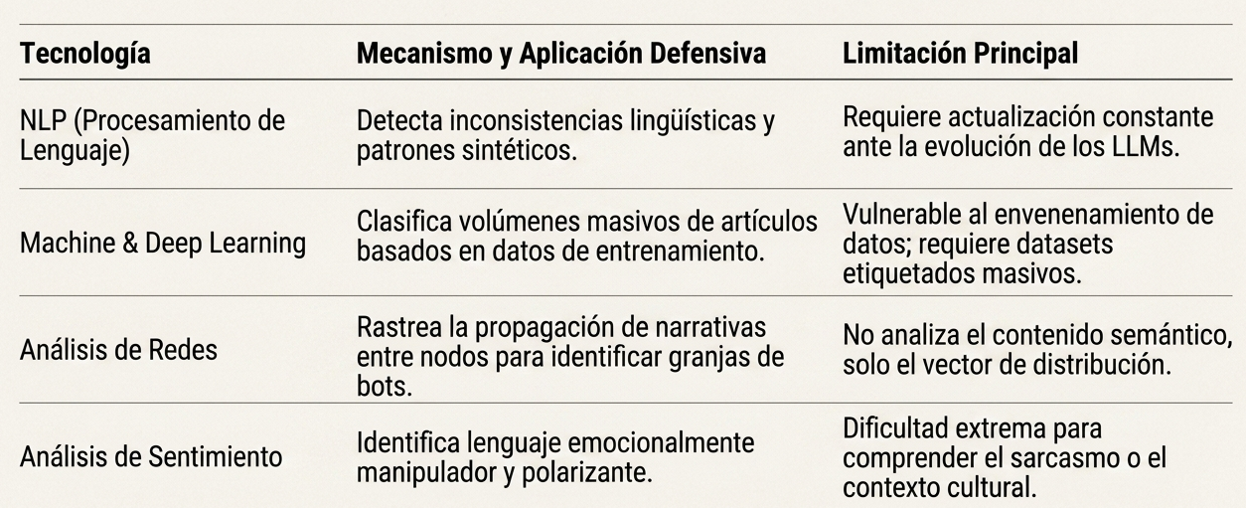
A IA contra a desinformação
Tecnologia
Mecanismo e aplicação defensiva
Limitação principal
NLP (Processamento
de Linguagem)
Detecta inconsistências linguísticas
e padrões sintéticos.
Requer atualização constante
diante da evolução dos LLMs.
Machine & Deep Learning
Classifica volumes massivos de artigos
com base em dados de treinamento.
Vulnerável ao envenenamento de
dados; requer datasets rotulados
massivos.
Análise de Redes
Rastreia a propagação de narrativas
entre nós para identificar fazendas
de bots.
Não analisa o conteúdo semântico,
apenas o vetor de distribuição.
Análise de Sentimento
Identifica linguagem emocionalmente
manipuladora e polarizante.
Dificuldade extrema para compreender
sarcasmo ou contexto cultural.

Slide 75
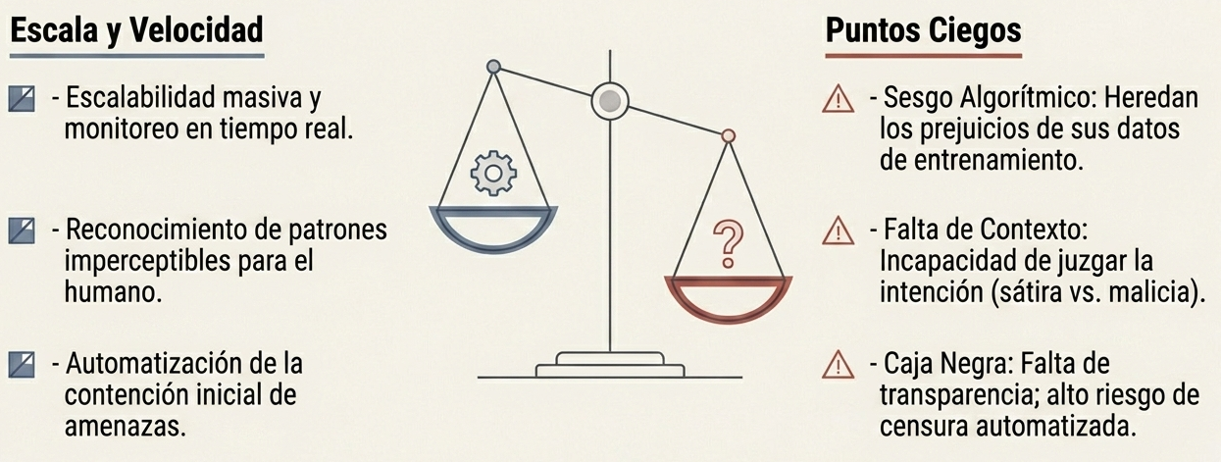
Capacidade versus pontos cegos algorítmicos
Escala e velocidade
Pontos cegos
▣
- Escalabilidade massiva e
monitoramento em tempo real.
⚠
- Viés algorítmico: herdam
preconceitos dos dados
de treinamento.
⚖
▣
- Reconhecimento de padrões
imperceptíveis para o humano.
⚠
- Falta de contexto:
incapacidade de julgar a
intenção (sátira vs. malícia).
▣
- Automatização da contenção
inicial de ameaças.
⚠
- Caixa-preta: falta de
transparência; alto risco de
censura automatizada.

Slide 76
Casos reais de uso: a IA nas urnas
EUA 2024 (supressão do voto): foram usadas chamadas automatizadas (robocalls) geradas por IA que clonaram a voz do presidente Joe Biden para pedir aos cidadãos que não fossem votar nas primárias de New Hampshire.
O caso DC Weekly: uma rede de propaganda russa integrou IA para redigir notícias falsas; isso multiplicou sua produção de artigos por 2,4 e duplicou a variedade de temas políticos, mantendo intacta sua capacidade de persuasão sobre os leitores.
Taiwan 2024 (interferência estrangeira): atores vinculados ao governo chinês implantaram apresentadores de notícias criados com IA e memes automatizados para espalhar acusações de corrupção contra candidatos presidenciais.
Índia 2024: circulação massiva de áudios clonados (deepfakes de voz) de figuras políticas apoiando candidatos rivais, o que superou a capacidade dos reguladores de desmenti-los a tempo.

Slide 77
Defendendo a democracia: regulação e contramedidas
Regulação baseada em risco: iniciativas como a Lei de IA da União Europeia estabelecem referência ao classificar sistemas de IA segundo seu nível de perigo (inaceitável, alto, limitado), exigindo maiores controles para os mais arriscados.
Marcos éticos globais: existem princípios como os da OCDE ou da UNESCO centrados em transparência e prestação de contas, embora seu grande desafio seja não serem, atualmente, juridicamente vinculantes.
A IA como escudo: paradoxalmente, a IA é a melhor arma contra a IA. Modelos de Processamento de Linguagem Natural (NLP) podem classificar notícias falsas com mais de 90% de precisão.
Fator humano indispensável: as evidências demonstram que sistemas de detecção de desinformação só são verdadeiramente efetivos e éticos quando combinam ferramentas automatizadas com moderação e julgamento crítico humano.

Slide 78
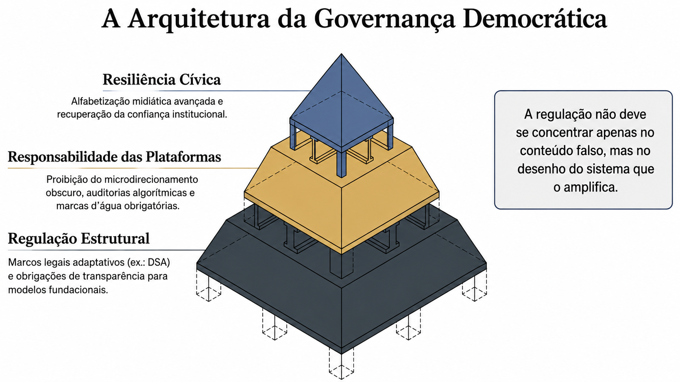
Defendendo a democracia: regulação e contramedidas

Slide 79
Conclusão: o balanço risco-oportunidade
Uma arma de dois gumes: a IA exacerba as vulnerabilidades da democracia ao facilitar a manipulação em larga escala, mas, ao mesmo tempo, oferece ferramentas sem precedentes para a transparência e a participação cidadã.
Jornalismo e educação: para que a balança penda para a oportunidade, é indispensável apoiar o jornalismo de qualidade e investir em educação cívica que alerte sobre os riscos da IA.
A tensão global: o futuro da democracia dependerá de conseguirmos consolidar uma governança global colaborativa da IA ou de a tecnologia se tornar apenas uma arma de competição geopolítica.
Veredito: a tecnologia, por si só, não destruirá nem salvará a democracia; o impacto final dependerá das decisões regulatórias, éticas e políticas que tomarmos hoje.

Slide 80
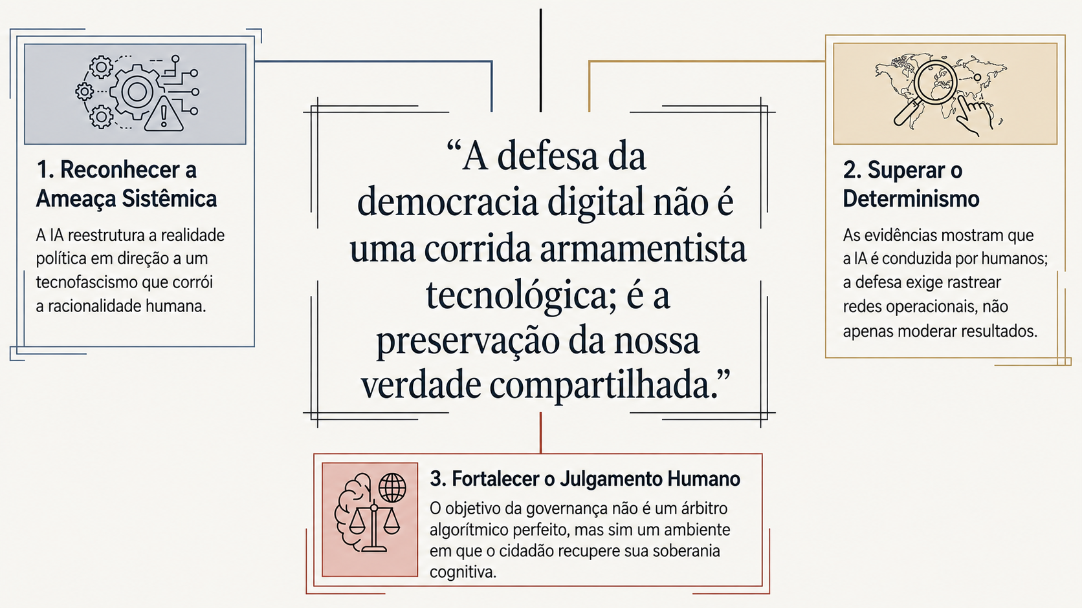
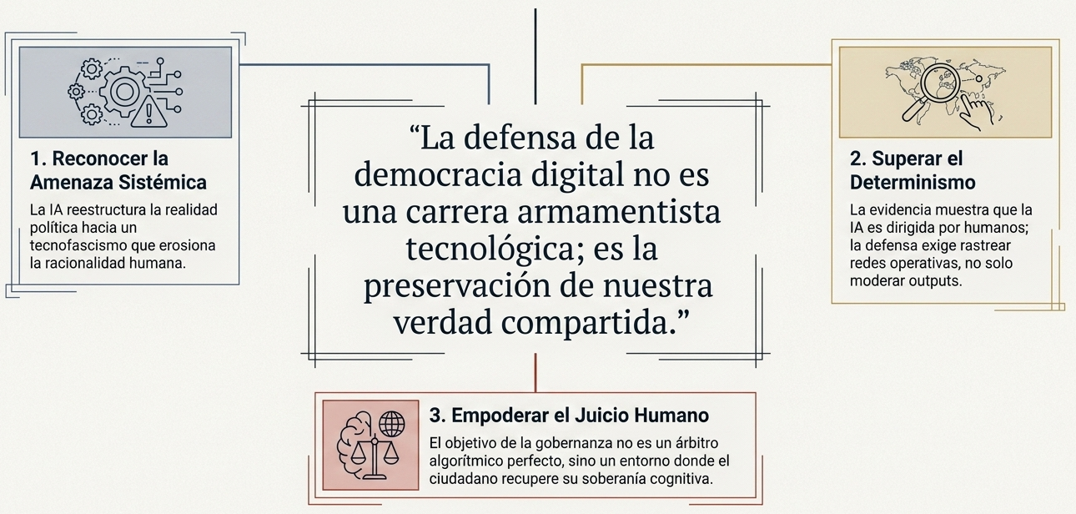
Síntese: recuperando a agência epistêmica

Slide 81

Rumo a uma crise total de confiança
A “morte” da evidência
Em pouco tempo, as audiências terão pouca ou nenhuma confiança na informação que encontrarem online:
→
Realidade aumentada (AR): possibilidade de “adicionar” elementos a vídeos e imagens ao vivo de modo imperceptível.
→
Ceticismo radical: o risco de que qualquer prova real seja descartada como “fabricada” por atores políticos.
→
Desafio sistêmico: as implicações são “aterrorizantes” para sociedades polarizadas e divididas.
“A velocidade da tecnologia supera nossa capacidade de defesa.”

Slide 82

RECOMENDAÇÕES
Planos de ação para múltiplos atores interessados
Planos de ação para
múltiplos atores interessados
Diretrizes estruturais e institucionais do Conselho da Europa.

Slide 83
Para empresas de tecnologia
As plataformas devem assumir sua responsabilidade na arquitetura da informação global:
✓
Financiar pesquisas independentes: permitir acesso a dados anonimizados para que acadêmicos avaliem o impacto dos algoritmos.
✓
Transparência na moderação: publicar relatórios claros sobre a remoção de contas e conteúdos contestados.
✓
Sistemas globais de denúncia: facilitar mecanismos padronizados para que usuários sinalizem conteúdos suspeitos.

Slide 84




Para governos e organizações
1. Mapeamento de iniciativas
2. Leis de transparência
Financiar pesquisas abrangentes para mapear os esforços existentes de alfabetização midiática em todo o mundo.
Assegurar a aplicação rigorosa de leis que exijam transparência total na publicidade política online.
3. Apoio ao jornalismo
4. Marcos regionais
Subsidiar o desenvolvimento e a sustentabilidade de meios públicos de comunicação locais e independentes.
Estabelecer ouvidorias ou órgãos reguladores independentes para supervisionar reclamações sobre conteúdos.

Slide 85
Para organizações de mídia
O jornalismo precisa se renovar para contrapor a perda de confiança das audiências:
- Colaboração radical: unir forças entre redações concorrentes para verificar conjuntamente campanhas complexas de desinformação.
✓
✓
- Transparência metodológica: explicar claramente ao leitor como a informação foi obtida e vincular fontes primárias.
- Evitar a amplificação: não transformar rumores marginais da internet em notícias nacionais (silêncio estratégico).
✓

Slide 86
Para a sociedade civil e pesquisadores
A defesa contra a contaminação da informação exige um tecido social ativo e informado:
✓
Programas comunitários: criar oficinas de alfabetização digital para idosos e comunidades vulneráveis.
✓
Padrões éticos para checadores de fatos: desenvolver e implementar códigos de conduta rigorosos e independentes.
✓
Abordagem transnacional: colaborar além das fronteiras para identificar padrões de manipulação informacional que afetem múltiplos países.

Slide 87
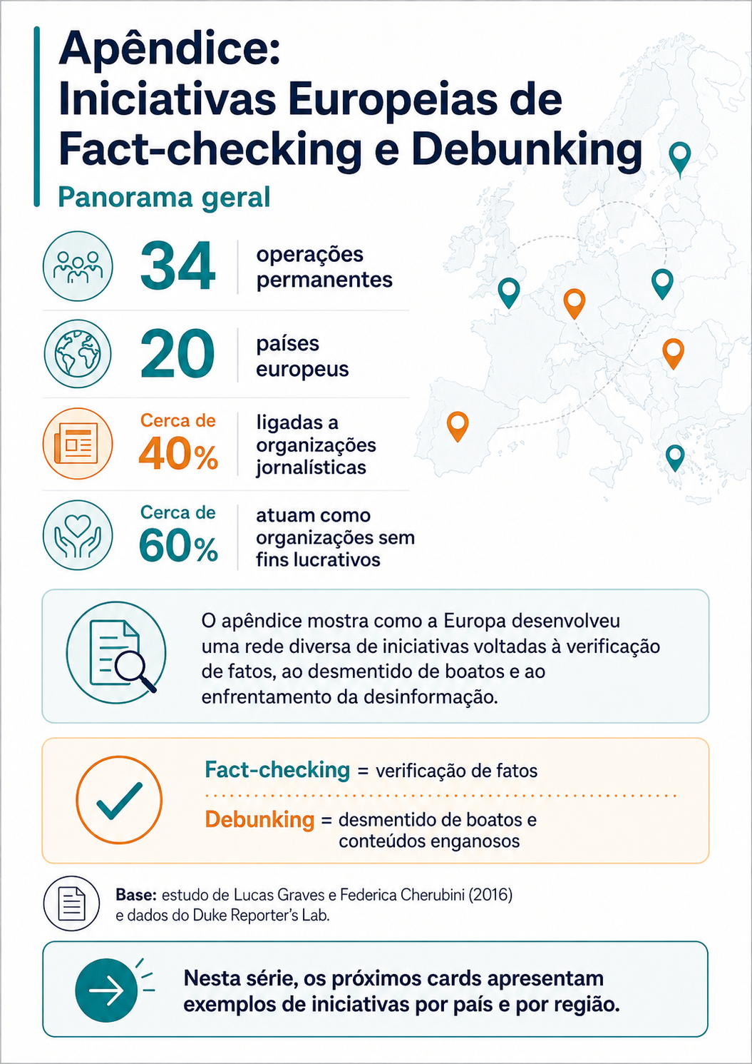
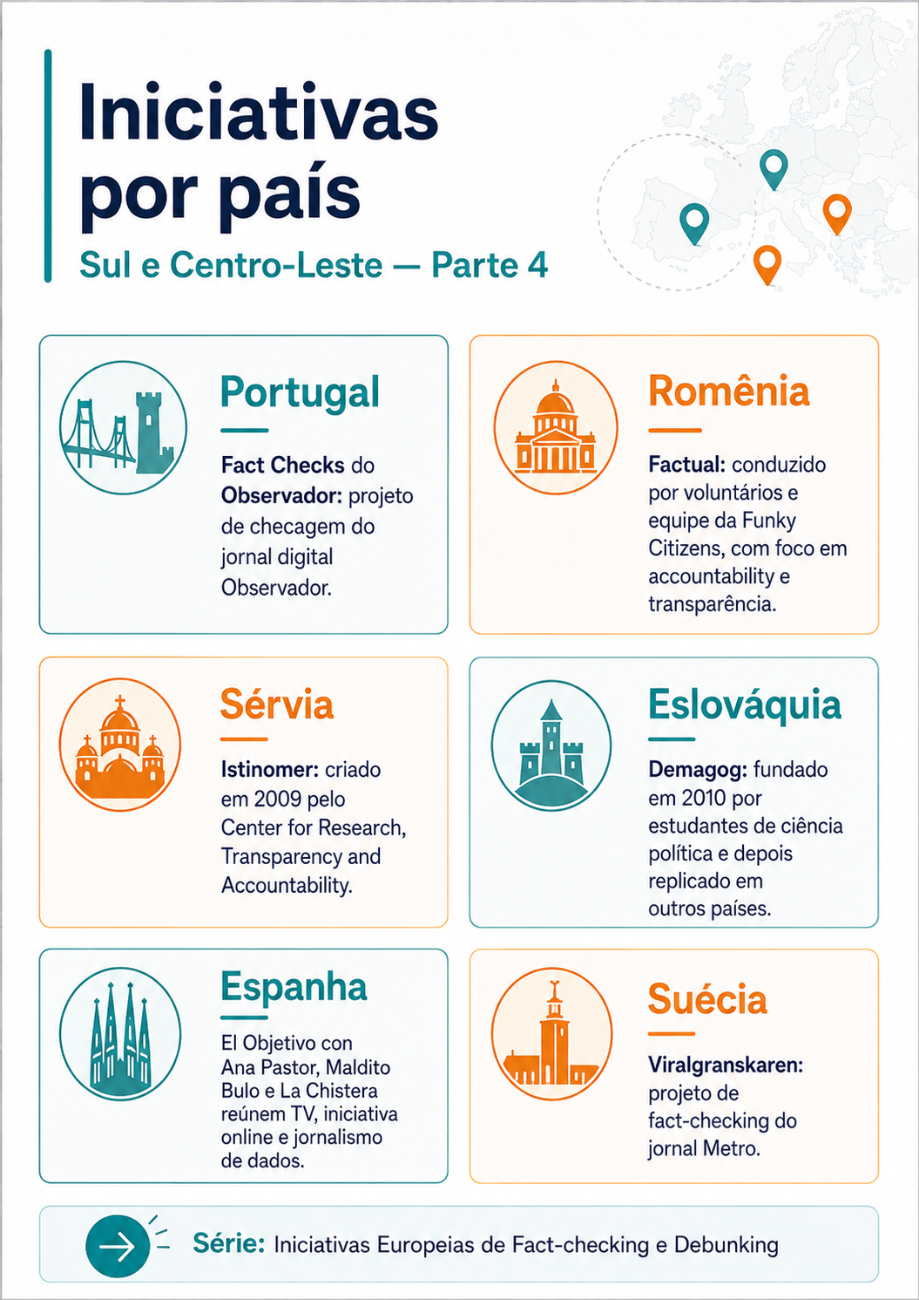

Slide 88
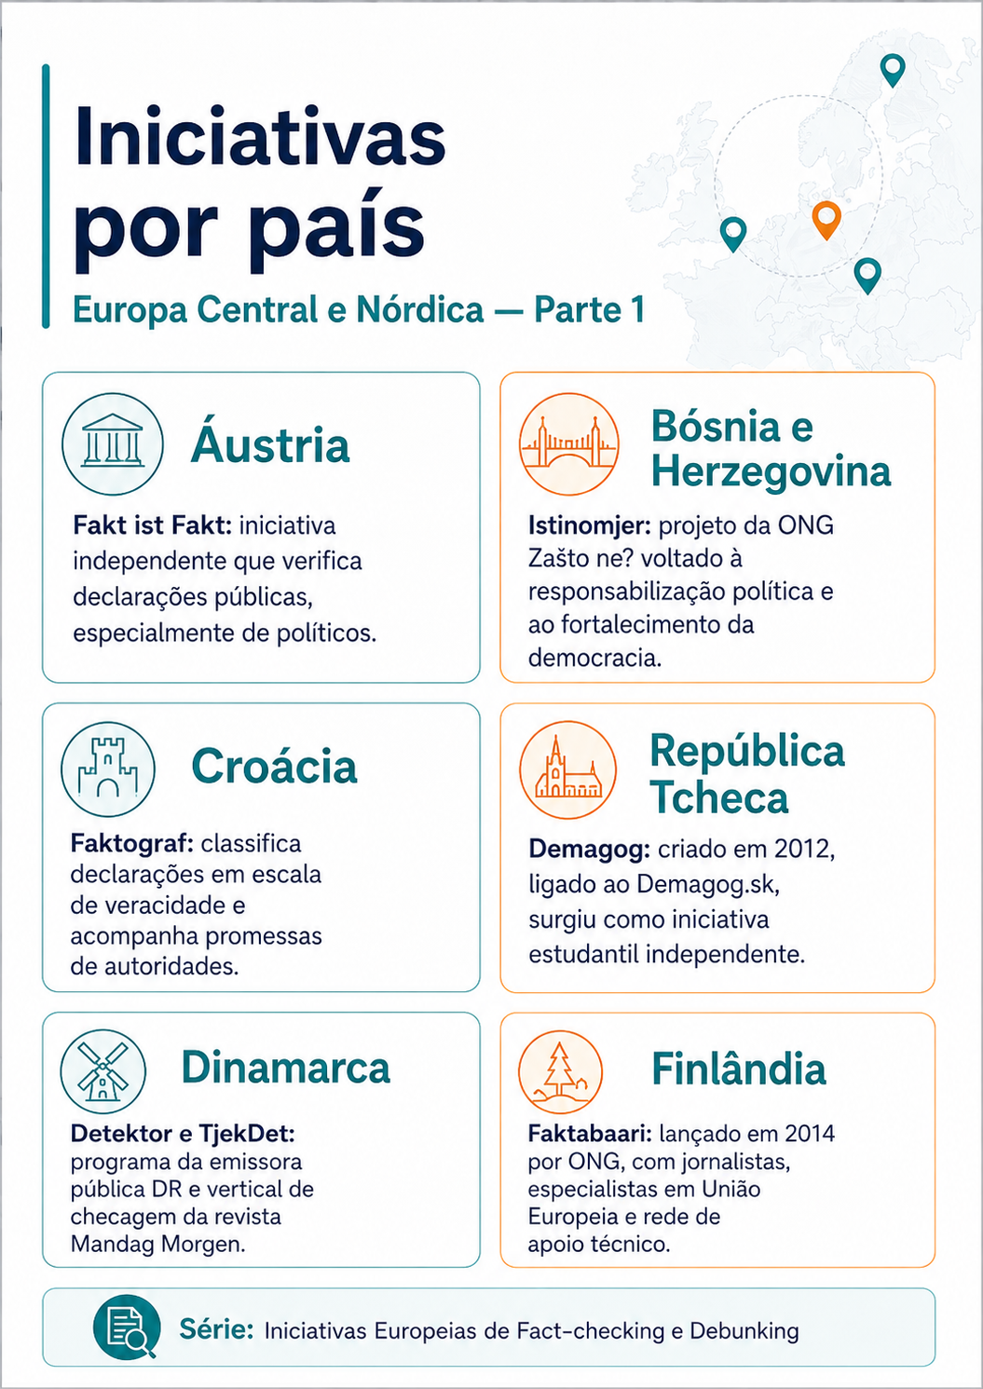

Slide 89
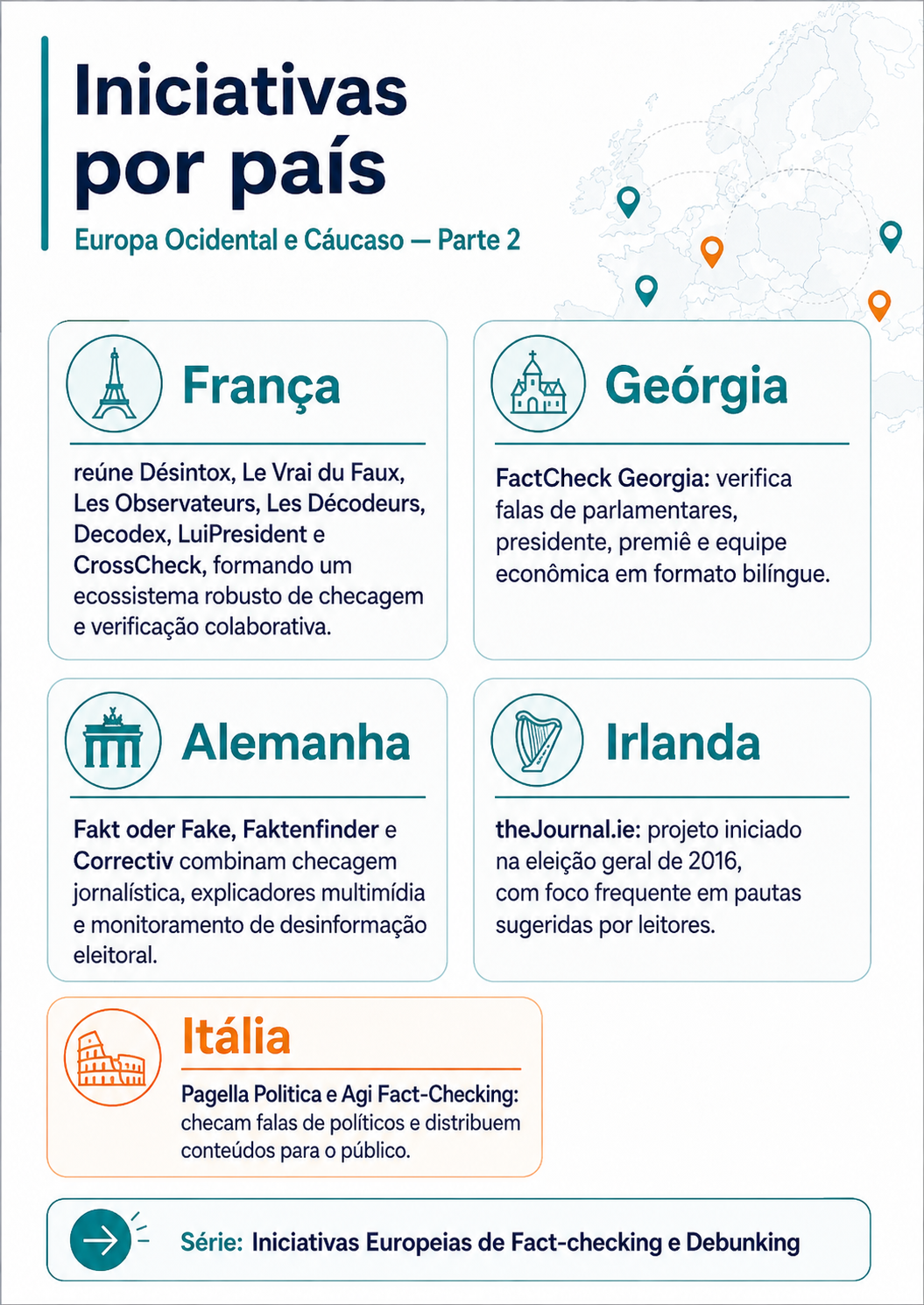

Slide 90
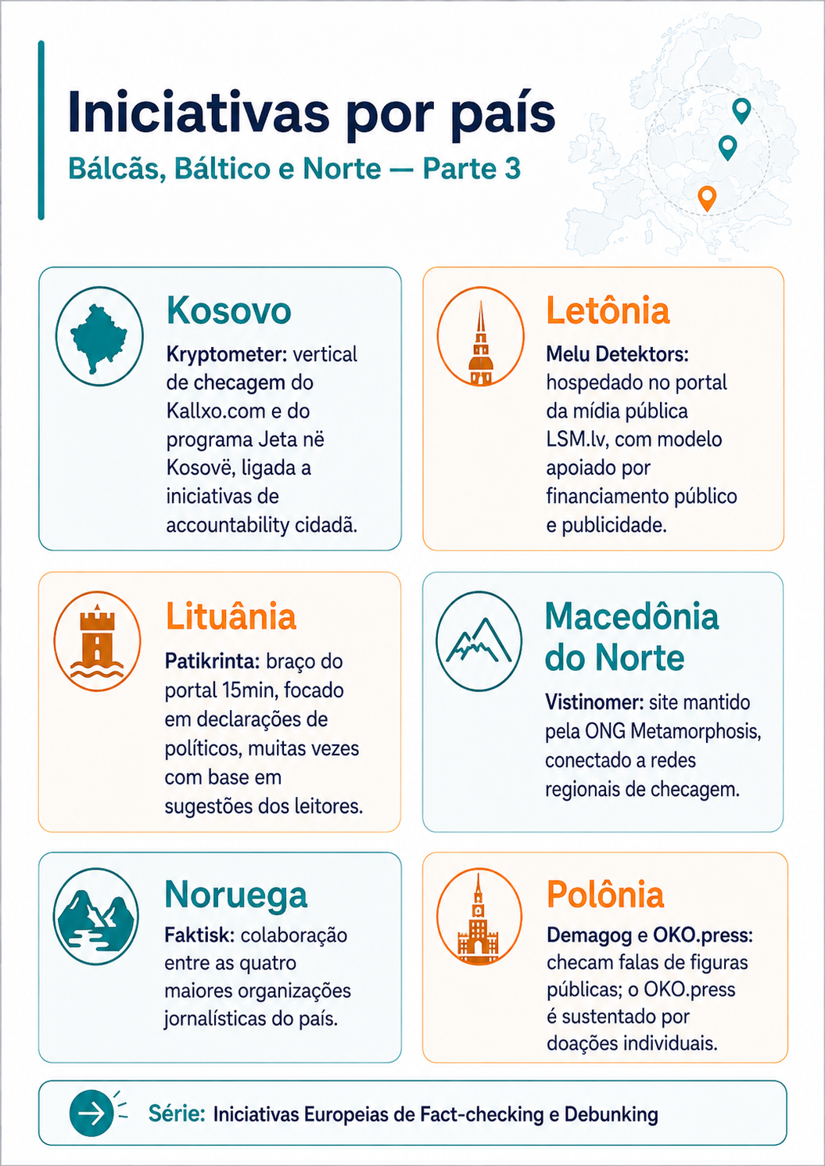

Slide 92
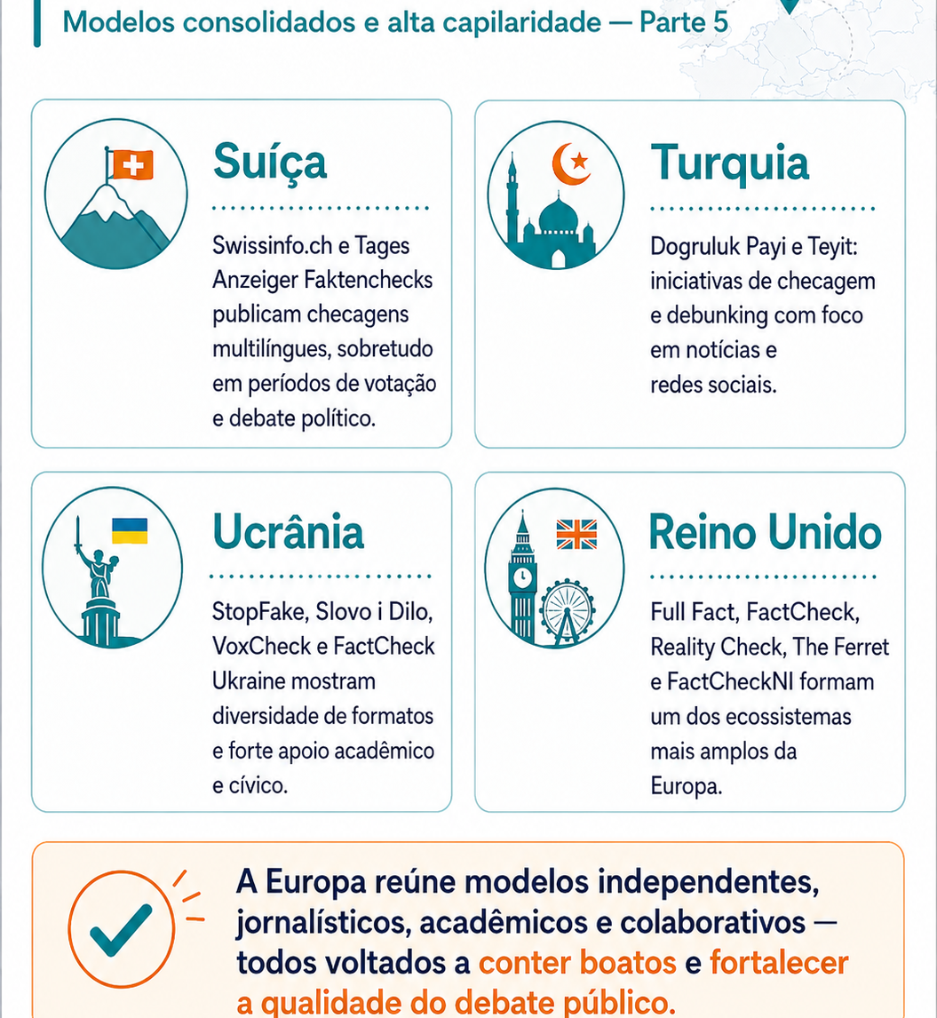

Slide 93
Fontes – Desinformação e democracia
Benkler, Y., Faris, R., & Roberts, H. (2018). Network propaganda: Manipulation, disinformation, and radicalization in American politics. Oxford University Press.
Fazio, L. K. (2020). Pausing to consider why a headline is true or false can help reduce the sharing of false news. The Harvard Kennedy School (HKS) Misinformation Review, 1(2). https://doi.org/10.37016/mr-2020-009
Lazer, D. M. J., Baum, M. A., Benkler, Y., Berinsky, A. J., Greenhill, K. M., Menczer, F., Metzger, M. J., Nyhan, B., Pennycook, G., Rothschild, D., Schudson, M., Sloman, S. A., Thorson, E. A., Watts, D. J., & Zittrain, J. L. (2018). The science of fake news. Science, 359(6380), 1094–1096. https://doi.org/10.1126/science.aao2998
Suntwal, S., Brown, S. A., & Patton, M. W. (2020). How does information spread? A study of true and fake news. Proceedings of the 53rd Hawaii International Conference on System Sciences, 5893–5902. https://hdl.handle.net/10125/64464
Vosoughi, S., Roy, D., & Aral, S. (2018). The spread of true and false news online. Science, 359(6380), 1146–1151. https://doi.org/10.1126/science.aap9559

Slide 94
Fontes - Governança digital e regulação das plataformas
Abrusci, E. (2024). The UK Online Safety Act, the EU Digital Services Act and online disinformation: Is the right to political participation adequately protected? Journal of Media Law, 16(2), 440–467. https://doi.org/10.1080/17577632.2024.2425551
Darius, P., Breuer, J., Kruschinski, S., Loecherbach, F., Riedl, J., & Stier, S. (2026). Election research in the age of regulated data access under the EU Digital Services Act. Internet Policy Review, 15(1). https://doi.org/10.14763/2026.1.2080
De Gregorio, G., & Pollicino, O. (2025). The European constitutional way to address disinformation in the age of artificial intelligence. German Law Journal, 26, 449–470. https://doi.org/10.1017/glj.2025.24
Gsenger, R. (2025). Platform governance under the Digital Services Act: A perspective on disinformation. Information, Communication & Society. https://doi.org/10.1080/1369118X.2025.2590561
Heawood, J. (2018). Pseudo-public political speech: Democratic implications of the Cambridge Analytica scandal. Information Polity, 23, 429–434. https://doi.org/10.3233/IP-180009
Kaushal, R., van de Kerkhof, J., Goanta, C., Spanakis, G., & Iamnitchi, A. (2024). Automated transparency: A legal and empirical analysis of the Digital Services Act Transparency Database. Em The 2024 ACM Conference on Fairness, Accountability, and Transparency (FAccT '24) (pp. 1–12). Association for Computing Machinery. https://doi.org/10.1145/3630106.3658960
Leiser, M. R. [Anonymised]. (2023). Reimagining digital governance: The EU's Digital Service Act and the fight against disinformation [Manuscrito não publicado]. SSRN.
Margetts, H. (2018). Rethinking democracy with social media (Cap. 9).
Nosthoff, A.-V., & Maschewski, F. (2024). The platform economy’s infrastructural transformation of the public sphere: Facebook and Cambridge Analytica revisited. Philosophy and Social Criticism, 50(1), 178–199. https://doi.org/10.1177/01914537231203536
Ó Fathaigh, R., Buijs, D., & van Hoboken, J. (2025). The regulation of disinformation under the Digital Services Act. Media and Communication, 13, Artigo 9615. https://doi.org/10.17645/mac.9615

Slide 95
Fontes – IA e democracia
Coeckelbergh, M. (2025). LLMs, truth, and democracy: An overview of risks. Science and Engineering Ethics, 31, Artigo 4. https://doi.org/10.1007/s11948-025-00529-0.
Ibrahim, N. T., & Attia, N. A. (2026). The impact of disinformation generated by AI. Review of Economics and Political Science, 11(3), 186–201. https://doi.org/10.1108/REPS-12-2024-0104.
Saeidnia, H. R., Hosseini, E., Lund, B., Tehrani, M. A., Zaker, S., & Molaei, S. (2025). Artificial intelligence in the battle against disinformation and misinformation: A systematic review of challenges and approaches. Knowledge and Information Systems, 67, 3139–3158. https://doi.org/10.1007/s10115-024-02337-7.
Ünver, H. A. (2018). Artificial intelligence, authoritarianism and the future of political systems. Centre for Economics and Foreign Policy Studies (EDAM). https://www.jstor.org/stable/resrep26084.
Wack, M., Ehrett, C., Linvill, D., & Warren, P. (2025). Generative propaganda: Evidence of AI’s impact from a state-backed disinformation campaign. PNAS Nexus, 4(4), Artigo pgaf083. https://doi.org/10.1093/pnasnexus/pgaf083.
Wong, W. (2024). Artificial intelligence and voter disinformation. International Political Science Abstracts, 205–222.

Slide 96
Fontes – Desinformação e democracia
Benkler, Y., Faris, R., & Roberts, H. (2018). Network propaganda: Manipulation, disinformation, and radicalization in American politics. Oxford University Press.
Fazio, L. K. (2020). Pausing to consider why a headline is true or false can help reduce the sharing of false news. The Harvard Kennedy School (HKS) Misinformation Review, 1(2). https://doi.org/10.37016/mr-2020-009
Lazer, D. M. J., Baum, M. A., Benkler, Y., Berinsky, A. J., Greenhill, K. M., Menczer, F., Metzger, M. J., Nyhan, B., Pennycook, G., Rothschild, D., Schudson, M., Sloman, S. A., Thorson, E. A., Watts, D. J., & Zittrain, J. L. (2018). The science of fake news. Science, 359(6380), 1094–1096. https://doi.org/10.1126/science.aao2998
Suntwal, S., Brown, S. A., & Patton, M. W. (2020). How does information spread? A study of true and fake news. Proceedings of the 53rd Hawaii International Conference on System Sciences, 5893–5902. https://hdl.handle.net/10125/64464
Vosoughi, S., Roy, D., & Aral, S. (2018). The spread of true and false news online. Science, 359(6380), 1146–1151. https://doi.org/10.1126/science.aap9559

Slide 97
Fontes - Governança digital e regulação das plataformas
Abrusci, E. (2024). The UK Online Safety Act, the EU Digital Services Act and online disinformation: Is the right to political participation adequately protected? Journal of Media Law, 16(2), 440–467. https://doi.org/10.1080/17577632.2024.2425551
Darius, P., Breuer, J., Kruschinski, S., Loecherbach, F., Riedl, J., & Stier, S. (2026). Election research in the age of regulated data access under the EU Digital Services Act. Internet Policy Review, 15(1). https://doi.org/10.14763/2026.1.2080
De Gregorio, G., & Pollicino, O. (2025). The European constitutional way to address disinformation in the age of artificial intelligence. German Law Journal, 26, 449–470. https://doi.org/10.1017/glj.2025.24
Gsenger, R. (2025). Platform governance under the Digital Services Act: A perspective on disinformation. Information, Communication & Society. https://doi.org/10.1080/1369118X.2025.2590561
Heawood, J. (2018). Pseudo-public political speech: Democratic implications of the Cambridge Analytica scandal. Information Polity, 23, 429–434. https://doi.org/10.3233/IP-180009
Kaushal, R., van de Kerkhof, J., Goanta, C., Spanakis, G., & Iamnitchi, A. (2024). Automated transparency: A legal and empirical analysis of the Digital Services Act Transparency Database. Em The 2024 ACM Conference on Fairness, Accountability, and Transparency (FAccT '24) (pp. 1–12). Association for Computing Machinery. https://doi.org/10.1145/3630106.3658960
Leiser, M. R. [Anonymised]. (2023). Reimagining digital governance: The EU's Digital Service Act and the fight against disinformation [Manuscrito não publicado]. SSRN.
Margetts, H. (2018). Rethinking democracy with social media (Cap. 9).
Nosthoff, A.-V., & Maschewski, F. (2024). The platform economy’s infrastructural transformation of the public sphere: Facebook and Cambridge Analytica revisited. Philosophy and Social Criticism, 50(1), 178–199. https://doi.org/10.1177/01914537231203536
Ó Fathaigh, R., Buijs, D., & van Hoboken, J. (2025). The regulation of disinformation under the Digital Services Act. Media and Communication, 13, Artigo 9615. https://doi.org/10.17645/mac.9615

Slide 98
Fontes – IA y Democracia
Coeckelbergh, M. (2025). LLMs, truth, and democracy: An overview of risks. Science and Engineering Ethics, 31, Artigo 4. https://doi.org/10.1007/s11948-025-00529-0.
Ibrahim, N. T., & Attia, N. A. (2026). The impact of disinformation generated by AI. Review of Economics and Political Science, 11(3), 186–201. https://doi.org/10.1108/REPS-12-2024-0104.
Saeidnia, H. R., Hosseini, E., Lund, B., Tehrani, M. A., Zaker, S., & Molaei, S. (2025). Artificial intelligence in the battle against disinformation and misinformation: A systematic review of challenges and approaches. Knowledge and Information Systems, 67, 3139–3158. https://doi.org/10.1007/s10115-024-02337-7.
Ünver, H. A. (2018). Artificial intelligence, authoritarianism and the future of political systems. Centre for Economics and Foreign Policy Studies (EDAM). https://www.jstor.org/stable/resrep26084.
Wack, M., Ehrett, C., Linvill, D., & Warren, P. (2025). Generative propaganda: Evidence of AI’s impact from a state-backed disinformation campaign. PNAS Nexus, 4(4), Artigo pgaf083. https://doi.org/10.1093/pnasnexus/pgaf083.
Wong, W. (2024). Artificial intelligence and voter disinformation. International Political Science Abstracts, 205–222.

